Slide 1


UNINASTREAM
Valerio Mennillo
Dario Riccardi
Giuseppe Spiezia
Anna Varriale

Slide 2

UNINASTREAM
L’obiettivo del progetto del corso di Security System Design è ridurre le vulnerabilità della nostra applicazione e valutarne il livello di sicurezza raggiunto, in riferimento allo standard NIST 800-53r5.
A tal fine è stata realizzata un’applicazione web per lo streaming video, in cui gli utenti possono sottoscrivere un abbonamento o acquistare un video. I video vengono caricati dai gestori video.

Slide 3

UNINASTREAM
L’applicazione permette all’utente di registrarsi e di loggarsi. L’utente loggato può effettuare una ricerca di video in catalogo o visualizzare i video di cui detiene i permessi.

Slide 4
ANALISI DEI REQUISITI
Sono stati analizzati i requisiti della triade CIA:
Confidentiality
Integrity
Availabilty
Inoltre, ne sono stati individuati altri quali
Authentication
Authorization
Accountability
Non repudation

Slide 5
CONFIDENTIALITY
Gli asset da proteggere della nostra applicazione sono i video e i dati sensibili degli utenti, quindi bisogna garantire che a queste informazioni possano accedere solo le entità autorizzate. Per garantire ciò possiamo usare dei protocolli per proteggere le comunicazioni tra le varie entità.

Slide 6
INTEGRITY
Per evitare modifiche e operazioni improprie sui dati da parte di entità non autorizzate, sono state implementate alcune misure di sicurezza quali l’uso della crittografia per lo scambio di dati, la verifica dell’identità degli utenti per accedere alle informazioni ad essi riservate (authentication), la validazione dei dati in input e infine la registrazione delle operazioni degli utenti (non repudation e accountability).

Slide 7

AUTHORIZATION
Una volta che l’utente è stato autenticato, si verificano i permessi che possiede per capire quali operazioni può compiere. Nel caso della nostra applicazione, distinguiamo:
Utente registrato
Gestore video
Amministratore di sistema

Slide 8
AVAILABILITY
Dobbiamo assicurarci che la nostra applicazione sia sempre disponibile per gli utenti, ovvero il sistema deve essere affidabile e capace di eseguire correttamente le proprie funzionalità quando richiesto.

Slide 9
DESIGN
La nostra applicazione è stata realizzata basandoci su un’architettura a microservizi, utilizzando immagini Docker all’interno di Kubernetes:
Per la logica di business (Node.js 18.14.2);
Per la logica di Identity and Access Management (Keycloak 21);
Per la gestione dei segreti (Vault 1.13.2);
Per la gestione delle richieste HTTPS (NginX 1.7.0);
Per la gestione dei certificati (cert-manager v1);
Per la gestione dei dati (MongoDB);
In questo modo isoliamo le responsabilità tra i vari microservizi evitando propagazione di fallimenti.

Slide 10
DESIGN
È stato utilizzato il servizio Let’s Encrypt, per la richiesta dei certificati e il protocollo OAuth2.0 per l’autorizzazione e l’autenticazione con Google.

Slide 11
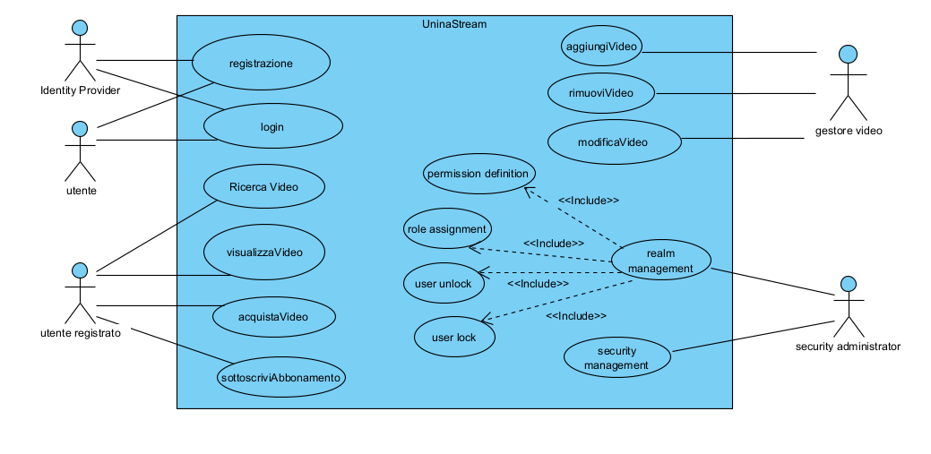
USE-CASE DIAGRAM

Slide 12
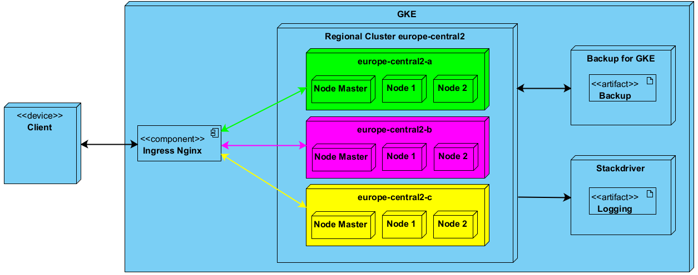
DEPLOYMENT DIAGRAM

Slide 13
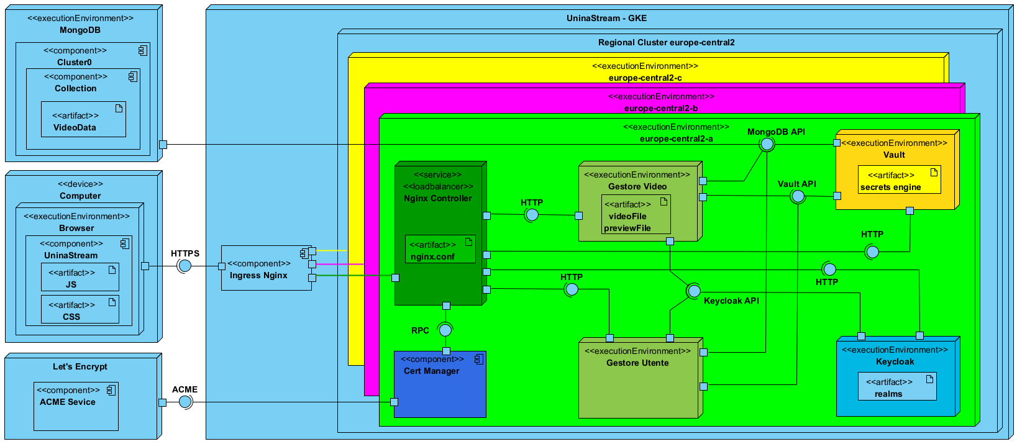
DEPLOYMENT DIAGRAM

Slide 14
SEQUENCE DIAGRAM
Di seguito vengono riportati due sequence diagram. In particolare, vengono riportati i sequence diagram Aggiungi video e Visualizza video. Vengono evidenziate le procedure di login e logout dell’utente.

Slide 15
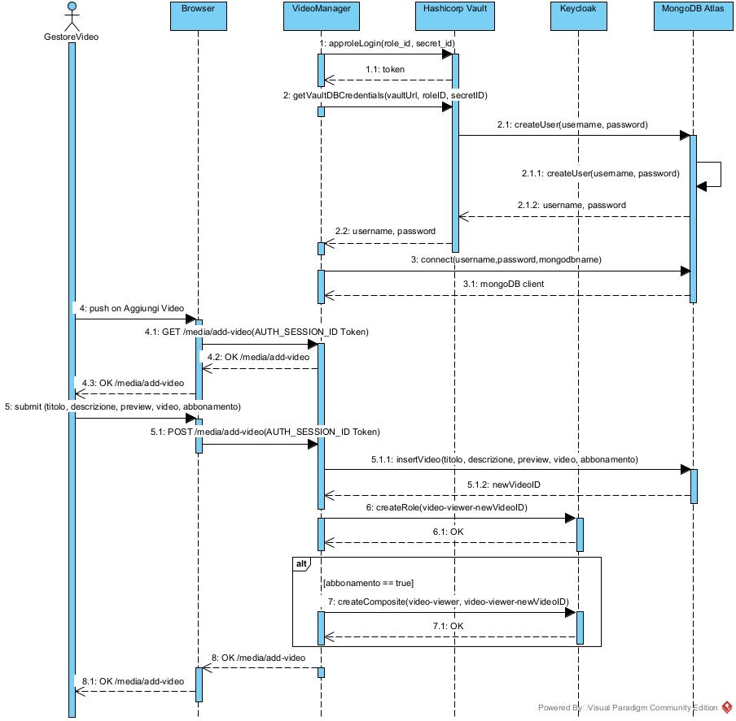
AGGIUNGI VIDEO

Slide 16
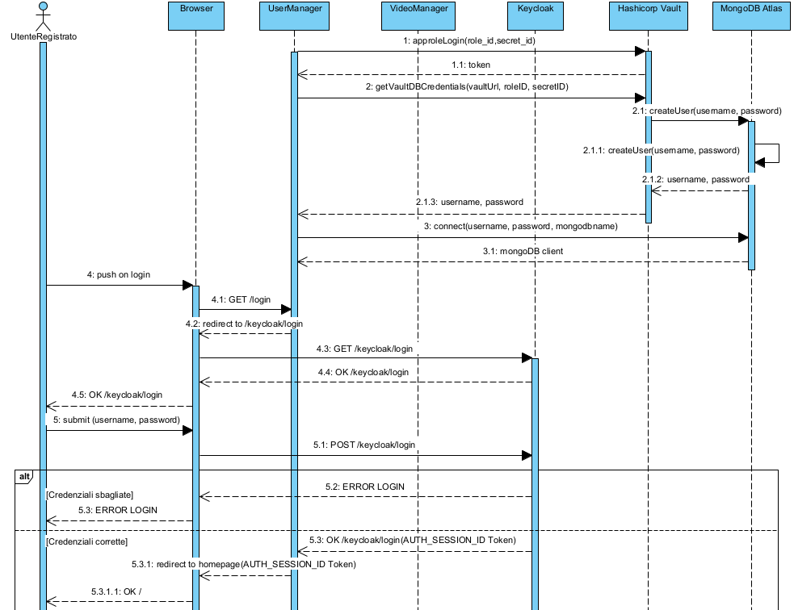
VISUALIZZA VIDEO

Slide 17
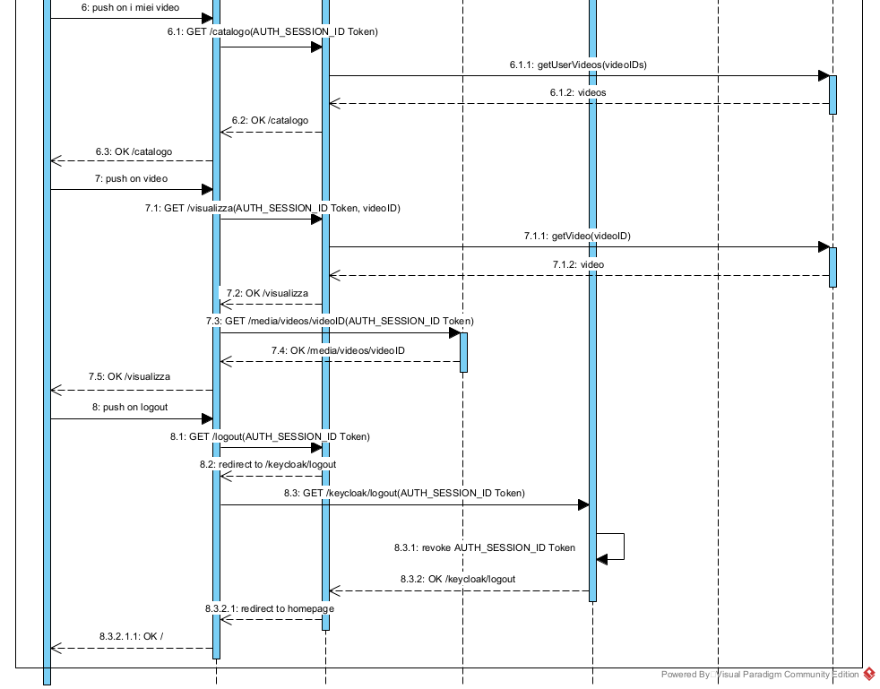
VISUALIZZA VIDEO (2)

Slide 18
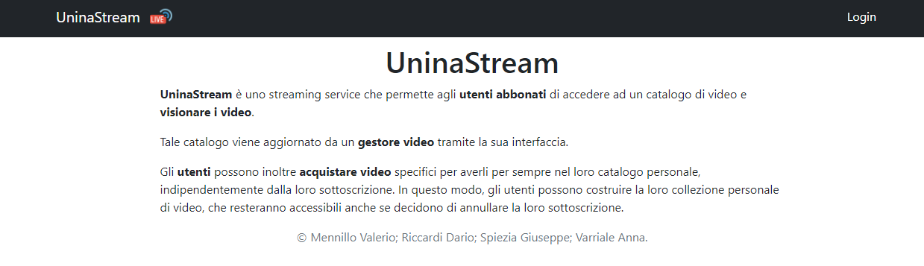
Home Page

Slide 19
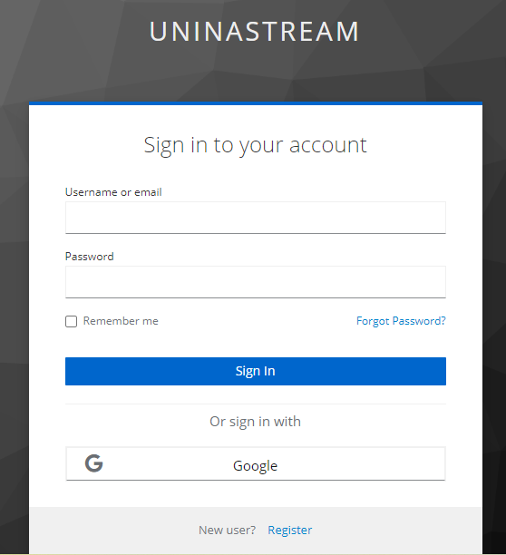
Login Page

Slide 20
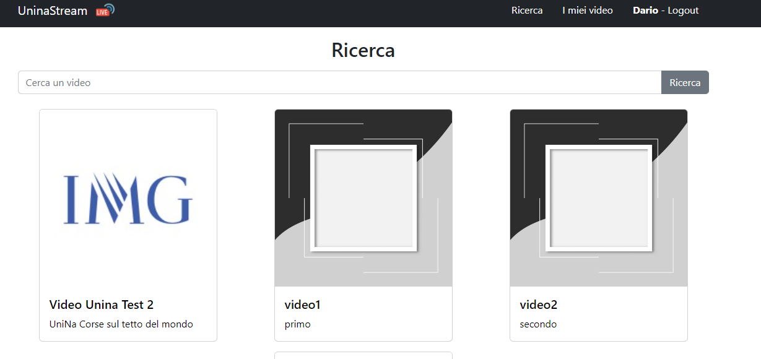
UTENTE - Ricerca Video

Slide 21
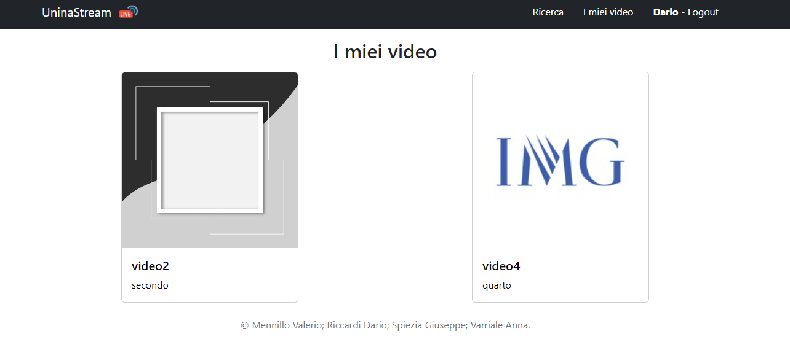
UTENTE - I miei video

Slide 22
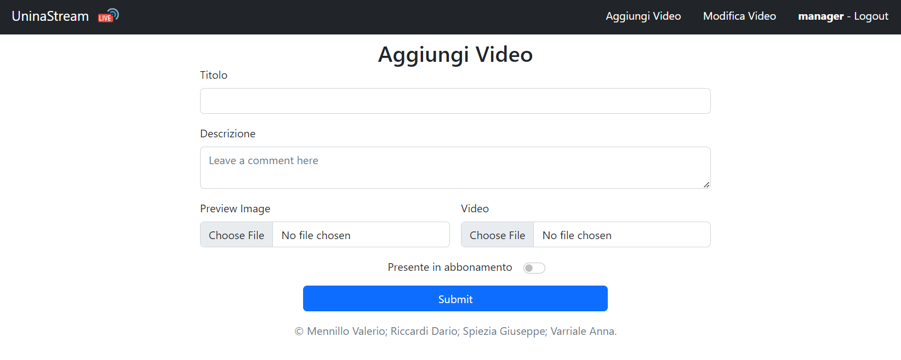
GESTORE VIDEO - Aggiungi video

Slide 23
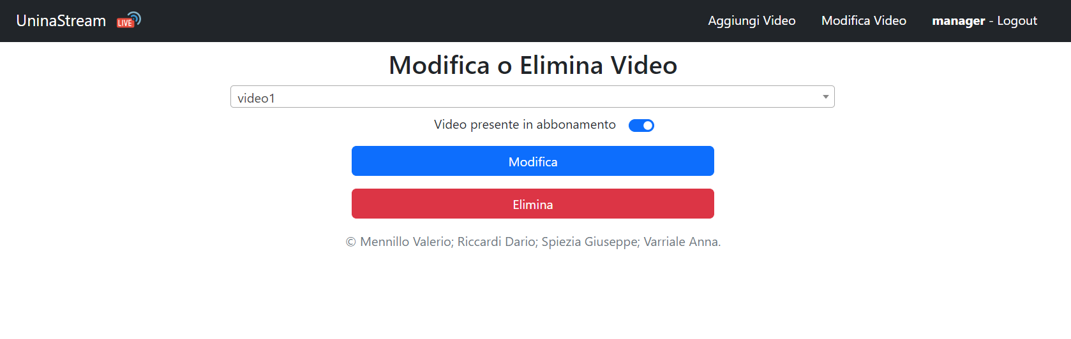
GESTORE VIDEO – Modifica Video

Slide 24
TECNOLOGIE
Valerio Mennillo
Dario Riccardi
Giuseppe Spiezia
Anna Varriale

Slide 25
KUBERNETES
Kubernetes è una piattaforma estensibile ed open source per la gestione di carichi di lavoro e servizi containerizzati: consente di automatizzare la distribuzione, la scalabilità e la gestione delle applicazione containerizzate in un ambiente di produzione.
Kubernetes è stato usato per soddisfare requisiti di Uninastream di:
Scalabilità: Kubernetes può facilmente gestire migliaia di container su un cluster di nodi;
Availability: Kubernetes offre un'ampia gamma di funzionalità per garantire l'affidabilità delle applicazioni, come la gestione dei failover, il ripristino automatico e la gestione dei problemi di rete;
Agilità: Kubernetes semplifica la distribuzione delle applicazioni e la gestione delle infrastrutture, riducendo i tempi di rilascio e migliorando la velocità di sviluppo;
Portabilità: Kubernetes consente di eseguire le applicazioni su qualsiasi infrastruttura cloud o on-premise, semplificando la migrazione tra i diversi ambienti.

Slide 26
KUBERNETES
La piattaforma consente di definire delle risorse. In Kubernetes, ci sono diversi tipi di risorse che possono essere create e gestite attraverso la API del cluster. Ecco una panoramica dei principali tipi di risorse o componenti disponibili in Kubernetes:
Pod: Il Pod è il livello più basso di astrazione in Kubernetes, rappresenta un singolo eseguibile o processo all'interno del cluster.
ReplicaSet: ReplicaSet è un componente che garantisce che un determinato numero di repliche di un pod siano sempre in esecuzione nel cluster.
Service: Il Service fornisce una forma stabile di indirizzamento per un gruppo di pod in esecuzione all'interno del cluster, consentendo ad altre applicazioni o servizi della stessa rete di comunicare tra loro.
ConfigMap: ConfigMap è un componente che consente di gestire i dati di configurazione, come le variabili d’ambiente, in un formato chiave-valore all'interno del cluster.
Secret: Il Secret è una particolare ConfigMap che consente di gestire in modo sicuro e criptato le informazioni sensibili, come password e chiavi di accesso, all'interno del cluster.
Deployment: Il Deployment è un tipo di risorsa che definisce come creare e gestire un gruppo di ReplicaSet, eventualmente con l’utilizzo di componenti quali ConfigMap, Secret e Service, in modo da garantire che le applicazioni siano scalabili, disponibili e aggiornabili.
Ingress: Ingress è un tipo di risorsa che consente di esporre i servizi HTTP e HTTPS del cluster a Internet.
Ci sono molti altri tipi di risorse in Kubernetes, ma questi sono alcuni dei più comuni e utilizzati.

Slide 27
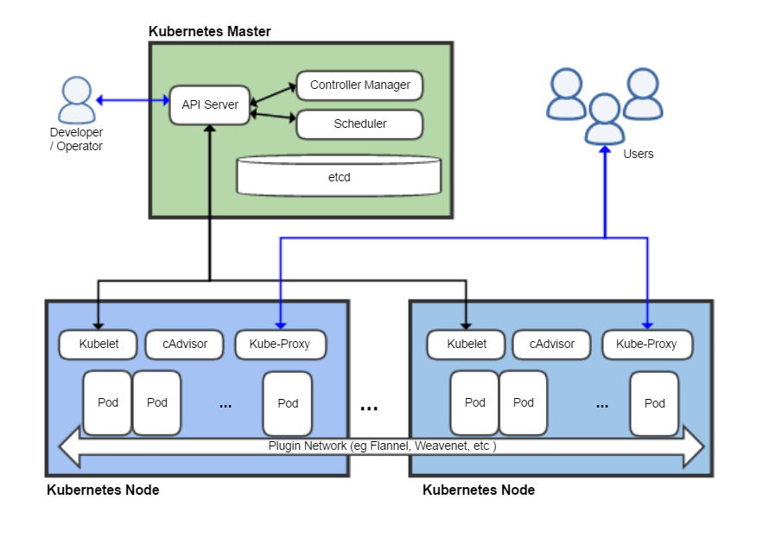
KUBERNETES

Slide 28
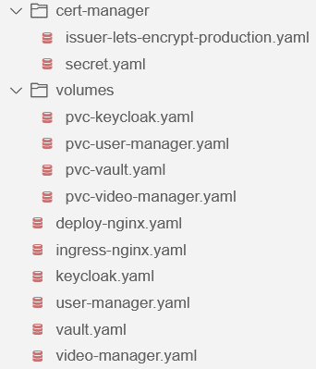
KUBERNETES
In Kubernetes, i file YAML vengono comunemente utilizzati per definire i vari componenti come Deployments, Services, Pods, ConfigMaps e altro ancora. Questi file YAML contengono le specifiche degli oggetti Kubernetes, inclusi dettagli come le immagini dei container, i limiti delle risorse, la configurazione della rete e altro ancora.
Per applicare un file YAML a un cluster Kubernetes, si utilizza il comando kubectl apply.

Slide 29

KEYCLOAK
Keycloak è una soluzione di gestione dell'identità e dell'accesso (Identity and Access Management - IAM) che consente di centralizzare e semplificare la gestione delle identità degli utenti e dei loro permessi di accesso a diverse risorse.
Tra le feature offerte da Keycloak, può garantire autenticazioni sicure tramite codici monouso (es. OTP); inoltre, abilita la federazione delle identità digitali grazie al supporto di protocolli come SAML, OAuth 2.0 e OpenID Connect.

Slide 30
KEYCLOAK
È stato utilizzato come IAM (Identity and Access Management) per UninaStream, attraverso il seguente comando:
kubectl apply –f keycloak.yaml
è stata avviata un’istanza di Keycloak su Kubernetes.
Questo ha permesso di generare una versione personalizzata dell’immagine base di Keycloak (21.0.1), fornita da RedHat e caricata su una repository Docker personale.

Slide 31
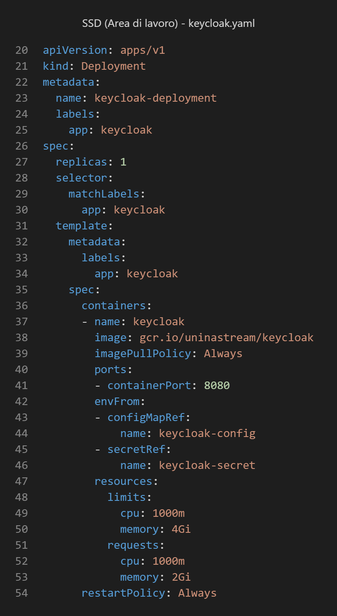
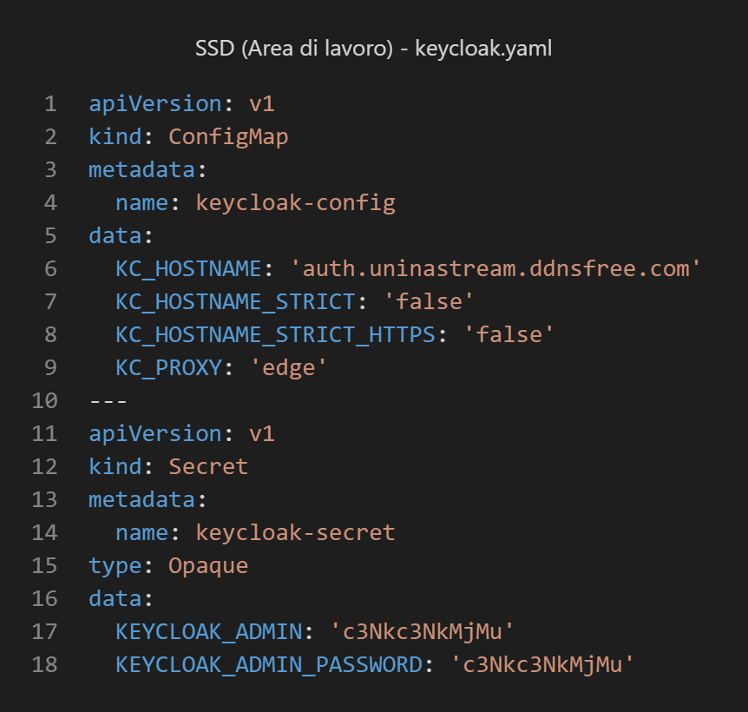
KEYCLOAK

Slide 32
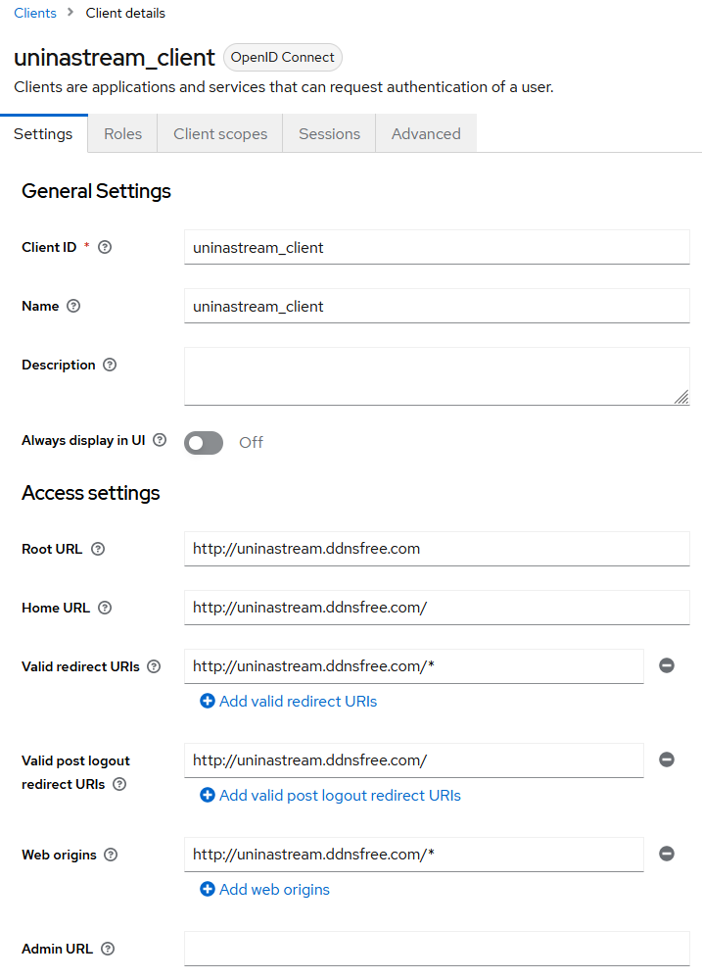
REALM E CLIENTS
Dalla console di amministrazione di Keycloak è possibile creare un realm: attraverso esso è possibile definire l’area di funzionamento dell'applicazione al quale afferiscono i diversi client, ruoli e utenti.
Il client è un’istanza di un’applicazione che si registra su Keycloak per utilizzare i suoi servizi. Il client viene utilizzato per autenticare e autorizzare gli utenti che accedono al sistema.

Slide 33
REALM E CLIENTS
Per separare meglio le responsabilità, sono stati pensati due client diversi:
uninastream_client: client «pubblico», utilizzato per le operazioni di login/logout e per verificare i permessi di accesso ad una risorsa.
moderatore: client «confidenziale», utilizzato per creare ruoli e permessi dinamicamente, accessibile solo dal gestore video.
Entrambi non sono accessibili dall'esterno della rete.

Slide 34
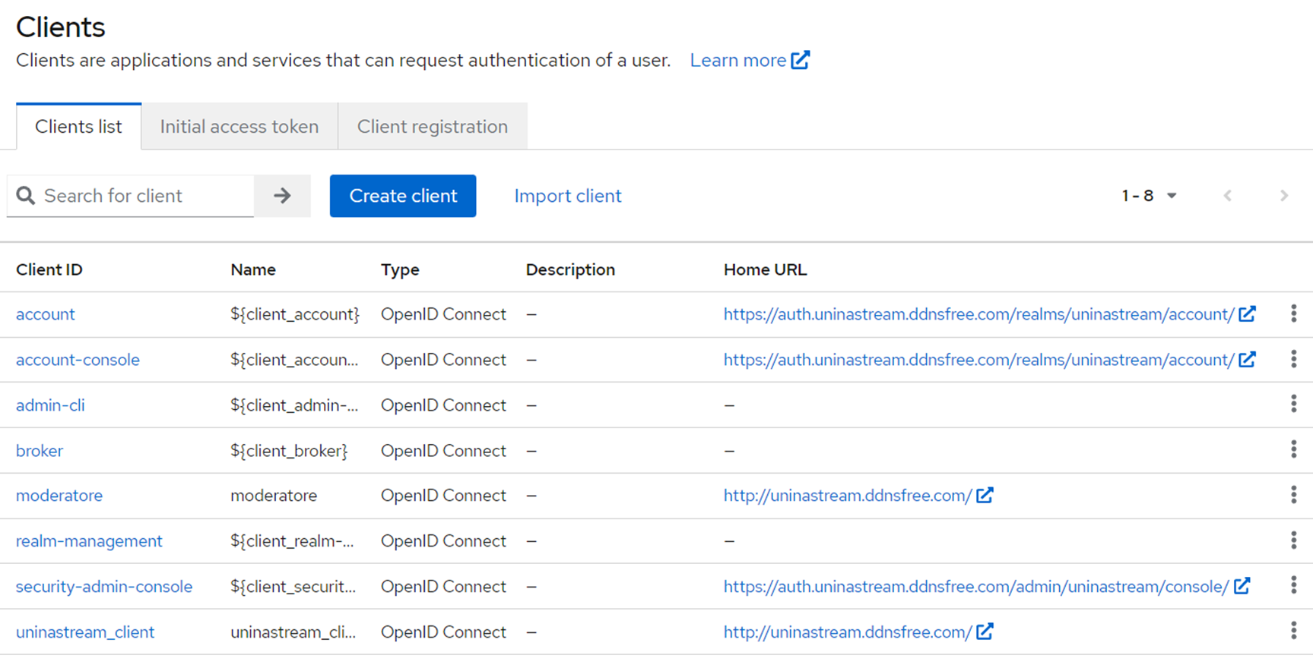
REALM E CLIENTS

Slide 35
RUOLI E UTENTI
Keycloak consente di realizzare un meccanismo di controllo degli accessi basato sullo standard RBAC (Role-Based Access Control).
In tal proposito, sono stati definiti due ruoli dalla console di amministrazione: video-manager (gestore video) e user (utente registrato).
Nel momento in cui l’utente acquista l’abbonamento o un singolo video, gli viene assegnato un ulteriore ruolo (video-viewer o video-viewer-<id>).
Quando l’utente effettua il login, Keycloak genera un token che contiene le informazioni dell’utente; queste informazioni vengono conservate finché la sessione sarà attiva.

Slide 36
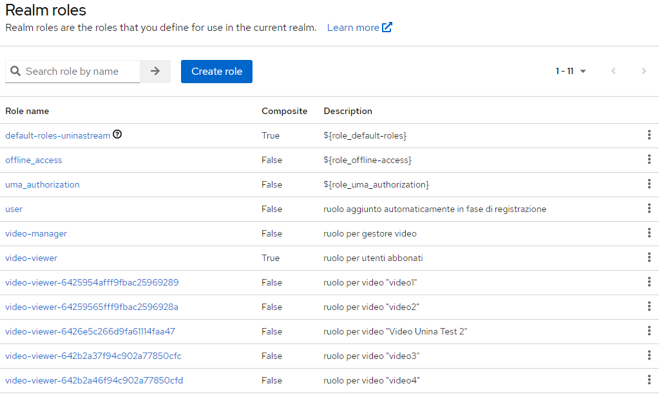
RUOLI E UTENTI
Per permettere agli utenti di visualizzare i video, abbiamo utilizzato i ruoli compositi. Un ruolo composito può includere altri ruoli e le loro autorizzazioni: un utente, che ha il ruolo composito, automaticamente eredita i ruoli che lo compongono e i relativi permessi.

Slide 37
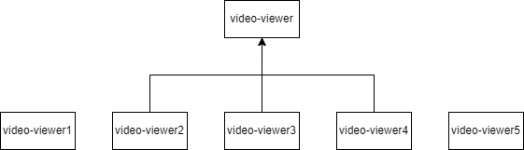
RUOLI E UTENTI
Ad ogni video abbiamo associato un ruolo video-viewer-<id>. Se il video è presente nell’abbonamento, viene implementata la relazione di composite tra ruolo video-viewer-<id> e ruolo padre video-viewer. Nel momento in cui l’utente sottoscrive l’abbonamento, ottiene automaticamente il ruolo video-viewer ed eredita i ruoli dei video contenuti nell’abbonamento. Se invece compra singolarmente il video, acquisisce solo il ruolo relativo a tale video.

Slide 38
INTEGRAZIONE DI KEYCLOAK CON NODE.JS
L’integrazione di Keycloak con Node.js è stata realizzata attraverso l’uso della libreria keycloak-connect, che fornisce, tramite un middleware, le API per semplificare l’implementazione dell’autenticazione e dell’autorizzazione basata su Keycloak.

Slide 39
OPENID CONNECT
OpenID Connect è un protocollo di autenticazione che estende OAuth 2.0.
Consente ai client di verificare l’identità di un utente e di ottenere informazioni sul suo profilo, utilizzando un token di accesso JSON Web Token (JWT). OIDC offre un’interfaccia standardizzata e sicura per l’autenticazione federata, che consente agli utenti di accedere ad applicazioni di terze parti utilizzando le loro credenziali di accesso esistenti, senza dover creare un nuovo account.
Inoltre, è stata abilitata l’autenticazione federata tramite l’Identity Provider Google.

Slide 40
OPENID CONNECT
Per implementare l’autenticazione federata con Google, utilizzando OpenID Connect, sono stati seguiti i seguenti passaggi:
Registrare l’applicazione nell’API console di Google per ottenere un ID client e una chiave segreta;
Configurare l’ID client e la chiave segreta dell’applicazione in Keycloak, creando un nuovo provider di identità OpenID Connect e configurando i parametri di connessione;
Configurare la callback URL dell’applicazione, in modo che possa ricevere e gestire la risposta di autenticazione dal server Google;
Implementare il flusso di autenticazione dell’applicazione, utilizzando il flusso standard di autenticazione OpenID Connect, che prevede l’utilizzo di una richiesta di autenticazione con codice di autorizzazione (Authorization Code Flow);
Implementare il controllo della validità del token di accesso ricevuto dal server Google, utilizzando le API di validazione del token OIDC;
Consentire l’accesso all’applicazione all’utente autenticato, gestendo le autorizzazioni e i permessi in base al profilo dell’utente.

Slide 41
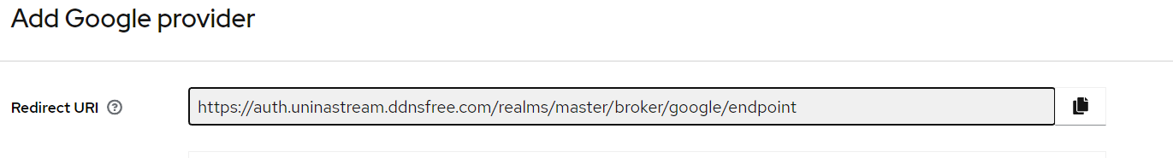
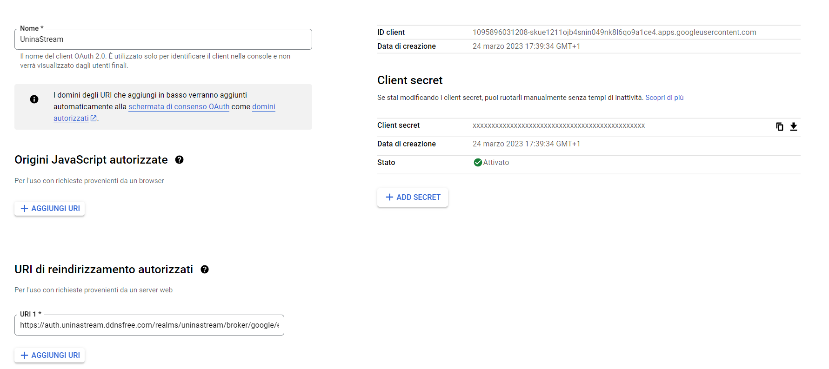

Slide 42

VAULT
Vault è una soluzione open source di gestione dei segreti sviluppata da HashiCorp. Fornisce una piattaforma di sicurezza centralizzata per la gestione delle password, delle chiavi di crittografia e di altri dati sensibili, utilizzando un’architettura altamente scalabile e distribuita.

Slide 43
UNSEALING
Il processo di unsealing è il processo di sblocco di Vault per accedere ai segreti gestiti dal sistema.
Prevede l’inserimento di una o più chiavi di sblocco, che possono essere fornite da una persona autorizzata o da un processo automatizzato. Vault utilizza un algoritmo di crittografia per suddividere le chiavi di sblocco in parti separate e distribuirle in modo sicuro tra i nodi del cluster.
Una volta che tutte le parti delle chiavi di sblocco sono state fornite, Vault le combina per sbloccare i segreti gestiti dal sistema. L’unsealing è un’operazione critica e richiede un’adeguata attenzione alla sicurezza per garantire che i segreti siano protetti in modo efficace.

Slide 44
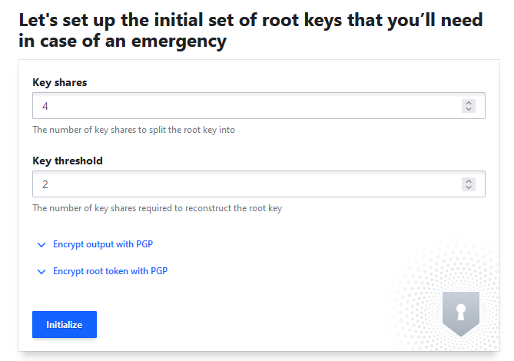
UNSEALING

Slide 45
SECRETS ENGINE
In Vault, un secret engine è un componente responsabile della generazione, conservazione e gestione di segreti, come password, chiavi API e altri dati sensibili.
I secret engine in Vault possono essere considerati come plugin o moduli che forniscono funzionalità specifiche per la gestione di diversi tipi di segreti.
Per la nostra applicazione, sono stati pensati due secret engine:
database: responsabile della generazione di utenti temporanei per accedere al database remoto mongodb.
uninastream: responsabile dell’erogazione dei segreti ai microservizi gestore_utente e gestore_video.

Slide 46
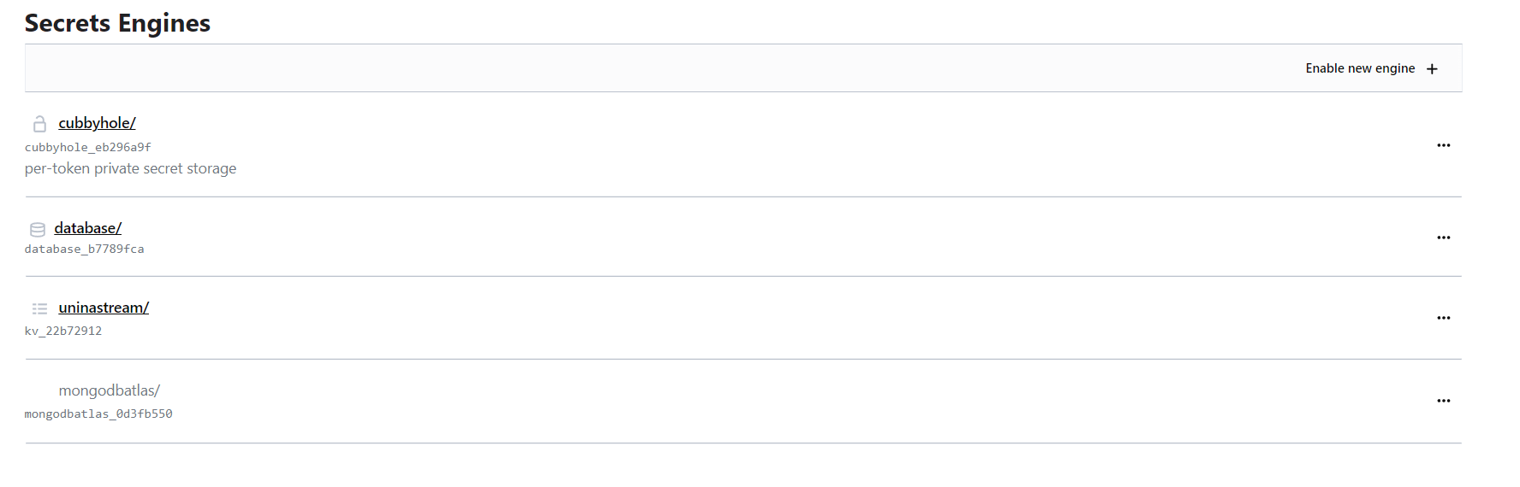
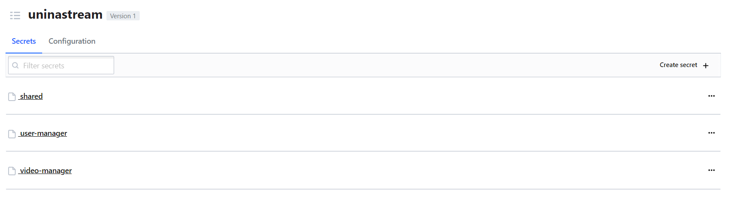
SECRETS ENGINE

Slide 47
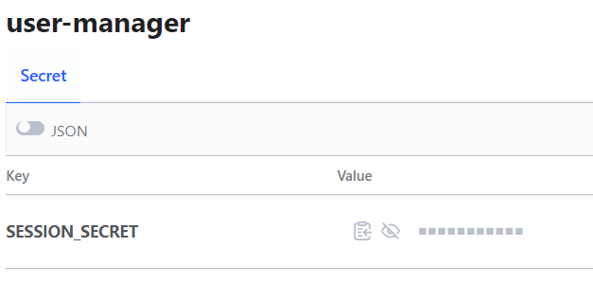
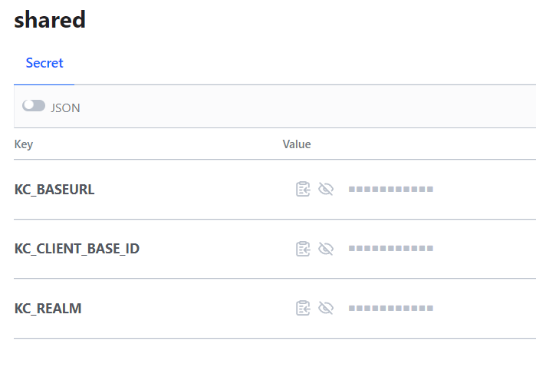
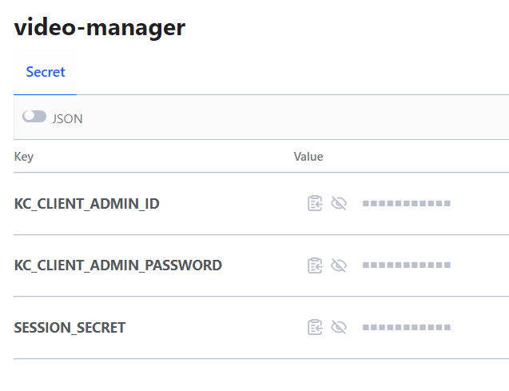
SECRETS ENGINE

Slide 48
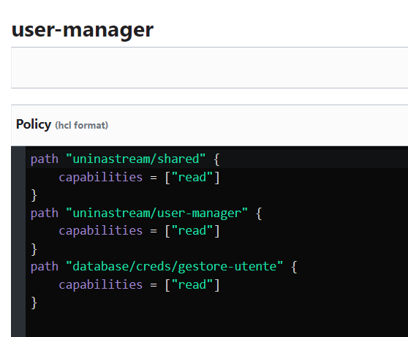
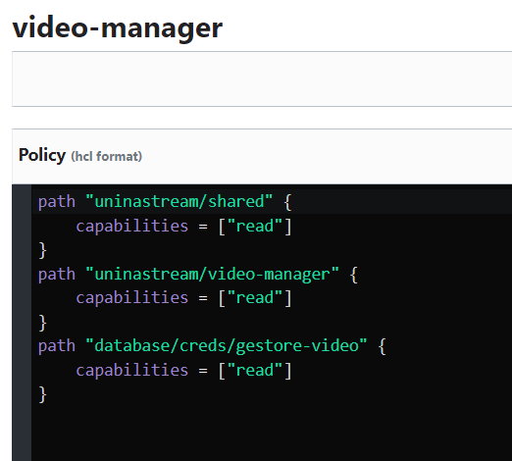
POLICY
Le policy di sicurezza sono state create per due client differenti, gestore-utente e gestore-video. Ognuno di questi può accedere solo a determinate risorse, alcune condivise.

Slide 49
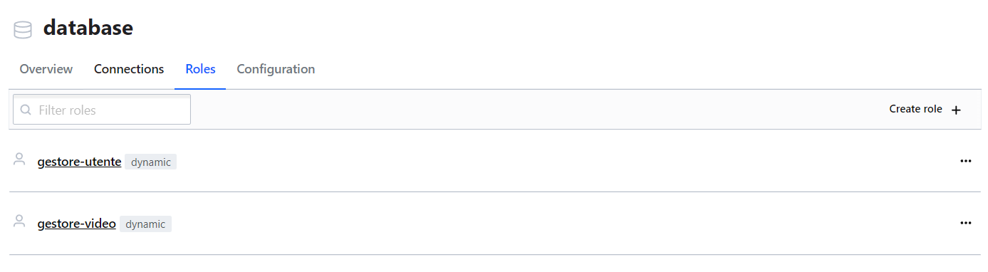
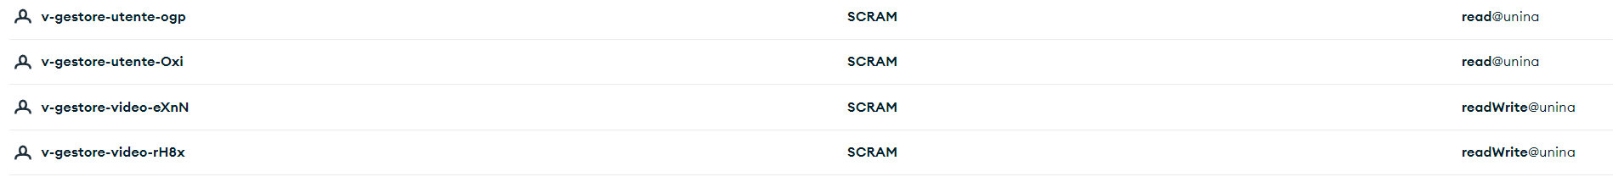
INTERAZIONE DI VAULT CON MONGODB
L’interazione con il database MongoDB avviene attraverso la generazione di utenti temporanei. Gli utenti possono essere abilitati all’accesso di tutte o solo un set limitato di risorse.
La creazione di un utente temporaneo viene fatta chiamando una API Vault, tramite CLI Vault oppure tramite richiesta HTTP che restituirà le credenziali dell’utente appena creato.

Slide 50
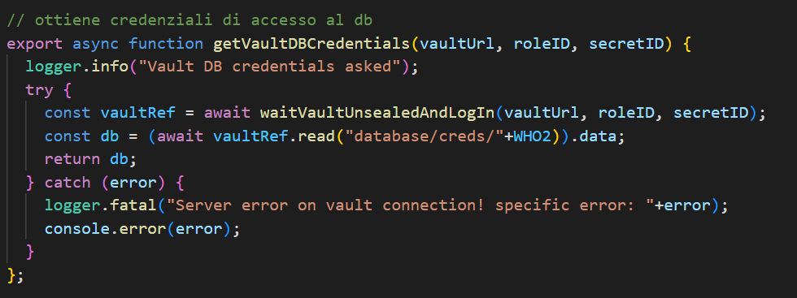
INTERAZIONE DI VAULT CON NODE.JS
Per integrare Vault in Node.js è stata utilizzata la libreria ufficiale node-vault disponibile su npm. La libreria supporta l’interfaccia REST di Vault e fornisce le API per gestire i segreti memorizzati in Vault. Di seguito, è riportato un esempio di come si richiedono le credenziali temporanee per accedere al database remoto MongoDB.

Slide 51
NGINX
NginX è un web server leggero e ad alte prestazioni, che può essere usato anche come reverse proxy, load balancer, cache HTTP e proxy di posta elettronica (IMAP/POP3). Utilizza un approccio asincrono, basato sugli eventi, in cui le richieste vengono gestite da un singolo thread.
È stato utilizzato come reverse proxy e load balancer per la nostra applicazione.

Slide 52

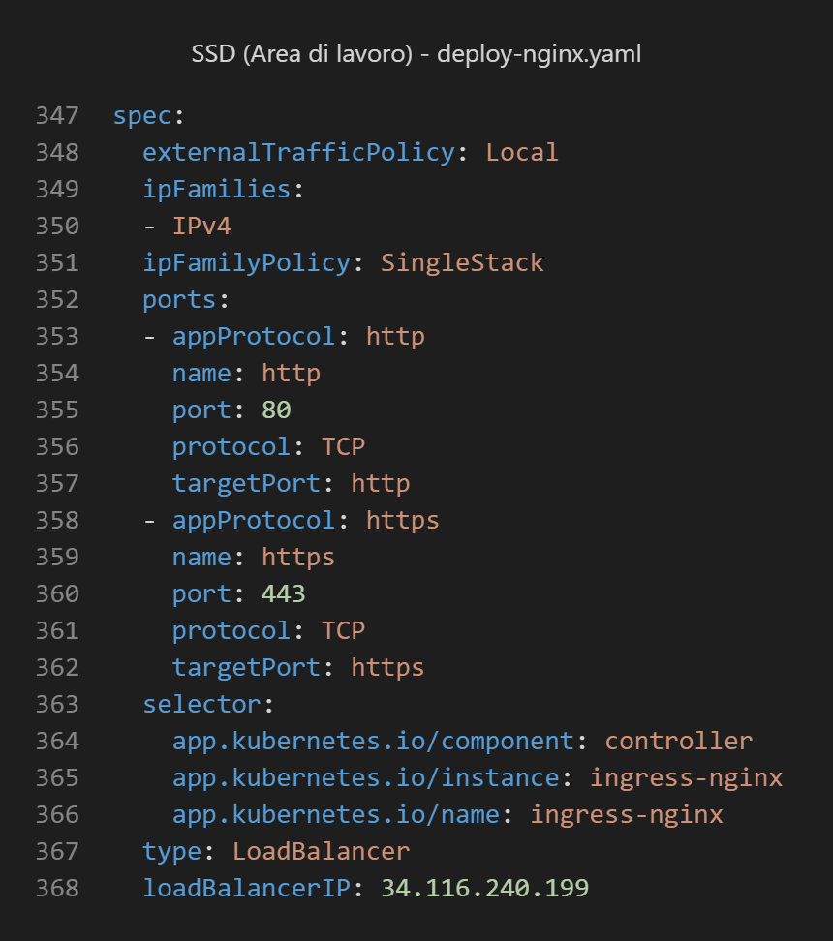
INTERAZIONE DI NGINX CON KUBERNETES
Per integrare NginX in Kubernetes abbiamo utilizzato il Controller Ingress ufficiale di Kubernetes, il quale consente di definire delle regole per l’esposizione del traffico HTTP e HTTPS verso le applicazioni in esecuzione all’interno del cluster Kubernetes. Inoltre per il load balancer è stato impostato l’IP pubblico della nostra applicazione.

Slide 53
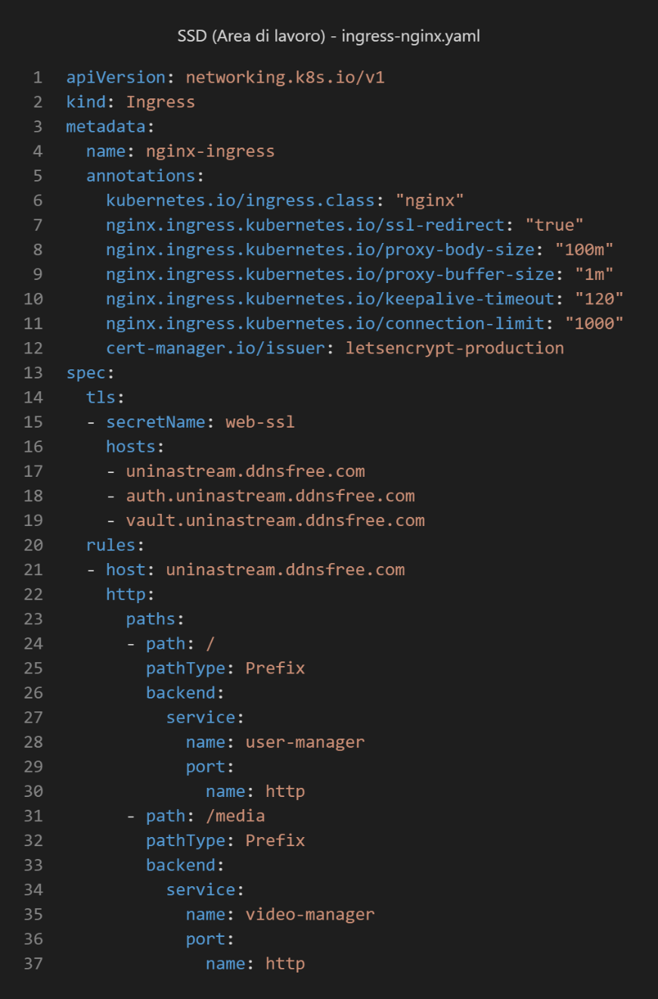
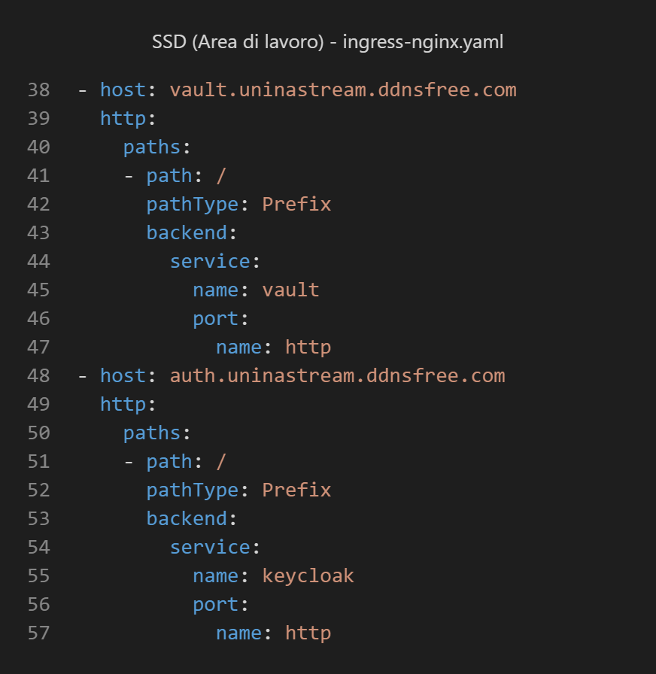
INTERAZIONE DI NGINX CON KUBERNETES
Per utilizzare NginX come reverse proxy con Kubernetes, è necessario creare un file di configurazione YAML per la risorsa Ingress. Il file di configurazione deve contenere le informazioni sulle regole per l’indirizzamento del traffico, come l’URL di destinazione, le porte esposte, il tipo di servizio e le opzioni di bilanciamento del carico.

Slide 54
LET’S ENCRYPT
Let’s Encrypt è una Certification Authority (CA) open source, gratuita ed automatizzata che fornisce certificati digitali necessari per configurare un server HTTPS.
Utilizza il protocollo ACME (Automatic Certificate Management Environment) per gestire l’emissione, il rinnovo e la revoca dei certificati SSL/TLS. Questo protocollo rende più semplice il processo di ottenimento e rinnovo dei certificati.
Il cert-manager è un componente ufficiale di Kubernetes che automatizza la gestione dei certificati SSL/TLS all’interno di un cluster Kubernetes, inclusi i certificati Let’s Encrypt. Supporta il protocollo ACME.

Slide 55
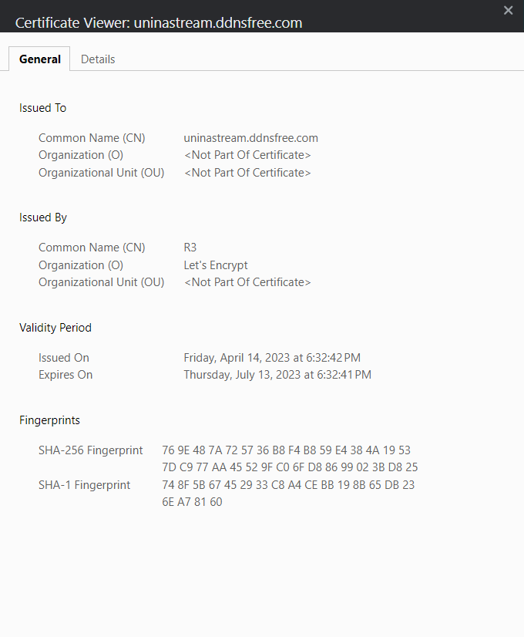
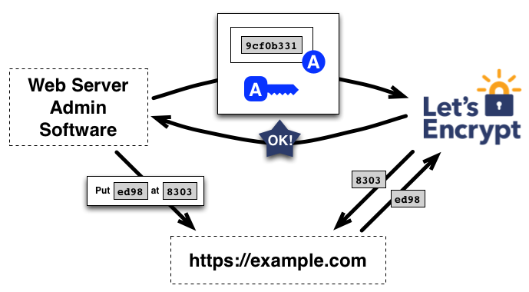
LET’S ENCRYPT
Processo di riconoscimento HTTP-01
Certificato erogato da Let’s Encrypt per Uninastream

Slide 56
GOOGLE CLOUD PLATFORM
Google Cloud Platform (GCP) è una piattaforma di cloud computing fornita da Google che offre una vasta gamma di servizi per archiviazione, elaborazione e gestione dei dati e delle applicazioni.
GCP consente di eseguire applicazioni in un ambiente di cloud pubblico altamente scalabile e disponibile. I principali servizi utilizzati sono:
GCR (Google Container Registry): Repository ufficiale di Google dove sono state caricate le immagini Docker private.
GKE: GCP offre un servizio di Kubernetes completamente gestito chiamato Google Kubernetes Engine (GKE), che semplifica la creazione e la gestione di cluster Kubernetes su GCP.
Backup for GKE: Questo servizio supporta sia la creazione di backup automatizzati che la creazione di backup su richiesta, fornendo un'esperienza di backup flessibile per gli utenti di Kubernetes su GCP. Utile per Contigency Planning.

Slide 57
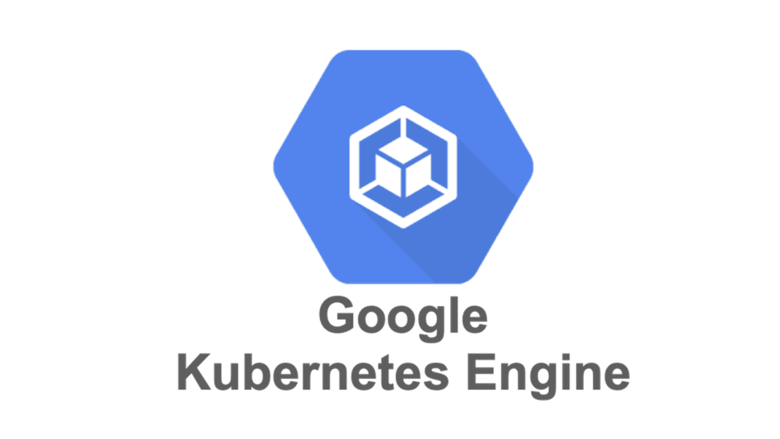
GOOGLE KUBERNETES ENGINE
Google Kubernetes Engine (GKE) è un servizio di Google Cloud Platform (GCP) che offre un'implementazione completa di Kubernetes.
GKE semplifica la creazione, la gestione e la scalabilità dei cluster Kubernetes, fornendo una piattaforma affidabile e sicura per eseguire le applicazioni containerizzate. GKE supporta le ultime versioni di Kubernetes e offre una vasta gamma di funzionalità, tra cui l'automazione delle operazioni di gestione del cluster, il bilanciamento del carico automatico, la scalabilità orizzontale, l'aggiornamento automatico dei nodi e la sicurezza avanzata.

Slide 58
GOOGLE KUBERNETES ENGINE
Autopilot è una modalità guidata di GKE che riduce significativamente l'onere operativo di esecuzione di un cluster Kubernetes. Con Autopilot, GKE gestisce l'infrastruttura sottostante e il controllo di Kubernetes, mentre ci si concentra sulla distribuzione e gestione delle proprie applicazioni.
Autopilot fornisce un controllo di Kubernetes automatizzato, ottimizzato per la portabilità e l'affidabilità del carico di lavoro. Organizza e gestisce automaticamente le risorse di infrastruttura, come nodi, networking e storage e offre scalabilità automatica.

Slide 59

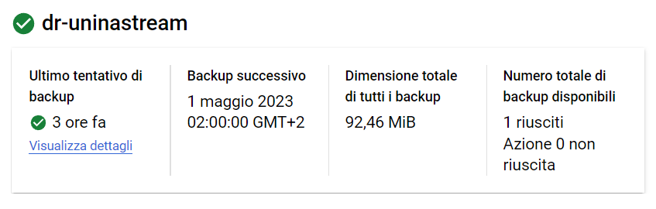
BACKUP FOR GKE
Backup for GKE consente di effettuare il backup e il ripristino dei dati delle applicazioni in esecuzione su GKE. Ciò è importante perché i dati dell'applicazione possono essere persi o danneggiati a causa di guasti hardware, errori umani o attacchi di malware. In tali situazioni, un backup può essere utilizzato per ripristinare lo stato e riprendere le attività senza perdita di dati critici.
gcloud container clusters update uninastream \
--project=uninastream \
--region=europe-central2 \
--update-addons=BackupRestore=ENABLED

Slide 60
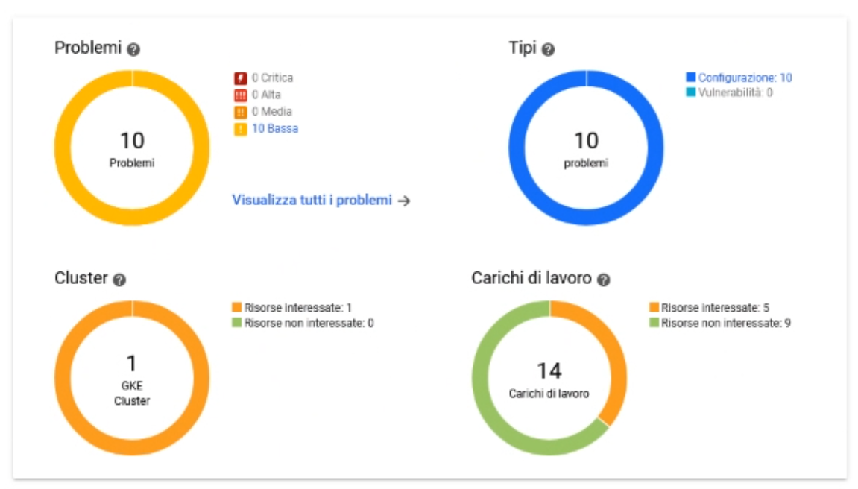
ALTRI SERVIZI: CONTAINER SECURITY API
Google Container Security API è un servizio di sicurezza per container che consente di analizzare e monitorare la sicurezza dei container eseguiti su Google Cloud Platform (GCP).
Si riscontrano 0 vulnerabilità e 10 problemi di livello basso che si è deciso di non mitigare, in quanto riguardavano le impostazioni dei container che abbiamo importato nel nostro progetto.

Slide 61
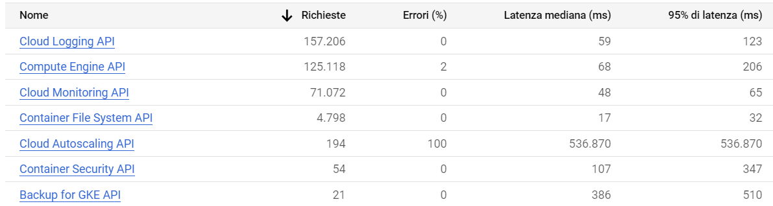
ULTERIORI SERVIZI ABILITATI

Slide 62
THREAT ANALYSIS
Valerio Mennillo
Dario Riccardi
Giuseppe Spiezia
Anna Varriale

Slide 63
THREAT ANALYSIS
La threat analysis è un processo utilizzato per determinare quali componenti del sistema devono essere protetti e quali sono i tipi di minacce ai quali sono sottoposti, determinando il rischio ad esse associato.
I threat si dividono in:
Threat non intenzionali che includono interferenze ambientali, errori umani o meccanici (naturali);
Threat intenzionali ovvero attacchi mirati che possono compromettere la triade CIA.
L’approccio a questo tipo di analisi si basa sul threat-modeling.

Slide 64
THREAT MODELING
Il threat modeling è il processo che permette di identificare, enumerare e capire i threat che possono intaccare gli asset della nostra applicazione e le relative contromisure necessarie per mitigarli.
Una delle metodologie per l’identificazione dei threat è la classificazione STRIDE (Spoofing, Tampering, Repudation, Information Discolsure, Denial of Service e Evaluation of Privilege). Abbiamo utilizzato il tool di Microsoft «Microsoft Threat Modeling Tool», che si basa proprio su questa metodologia, per effettuare il threat modeling in maniera automatica.

Slide 65
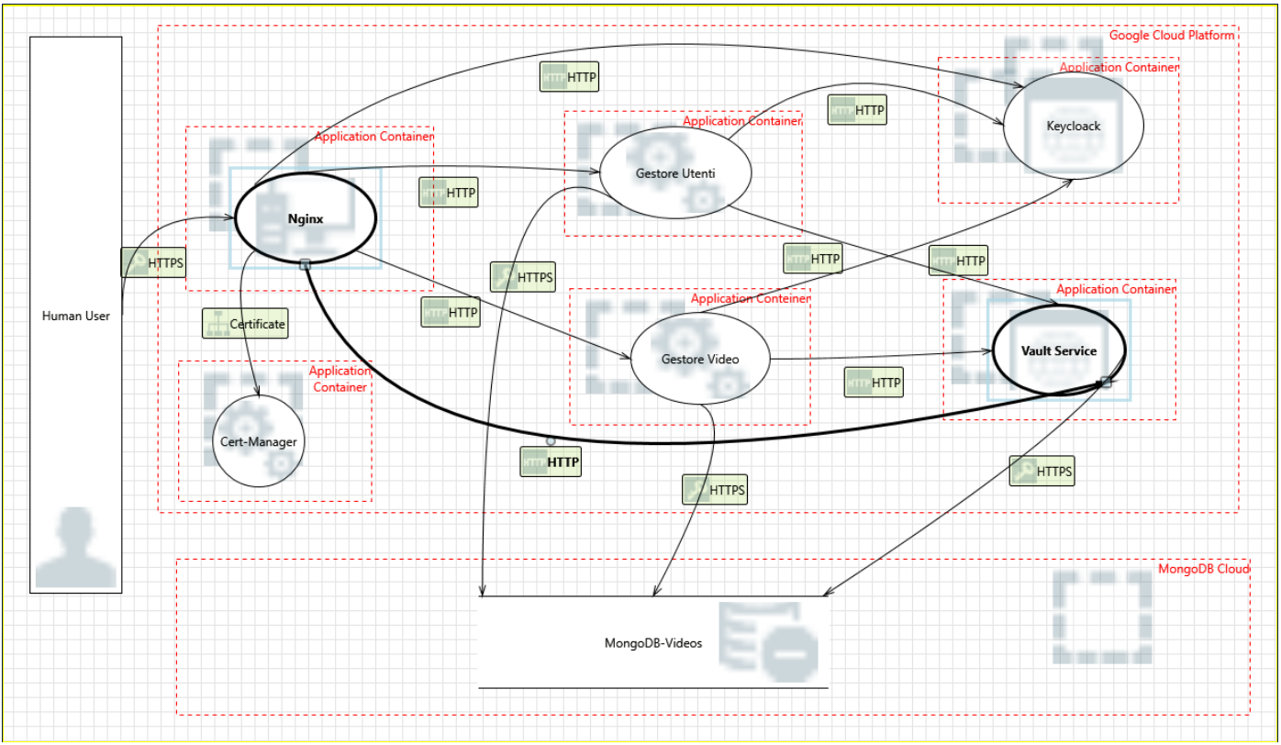
THREAT MODELING

Slide 66
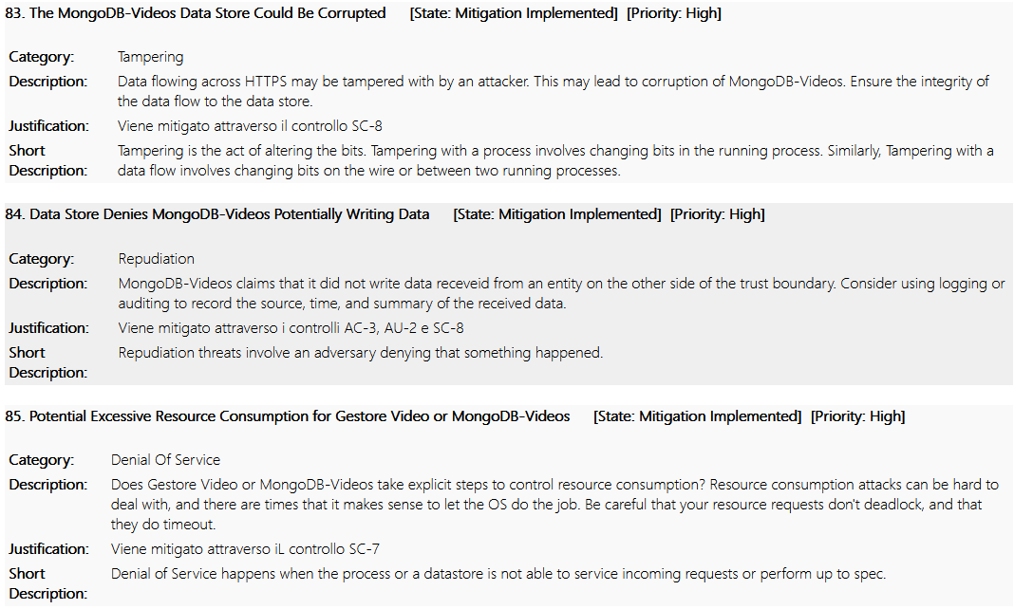
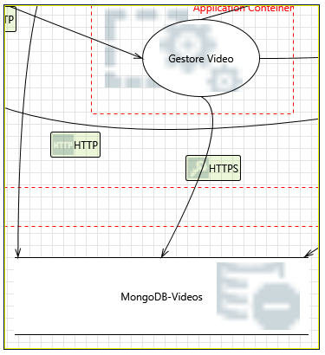
THREAT ANALYSIS Comunicazione tra Gestore Video e MongoDB

Slide 67
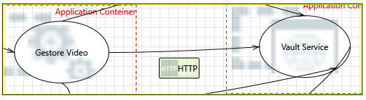
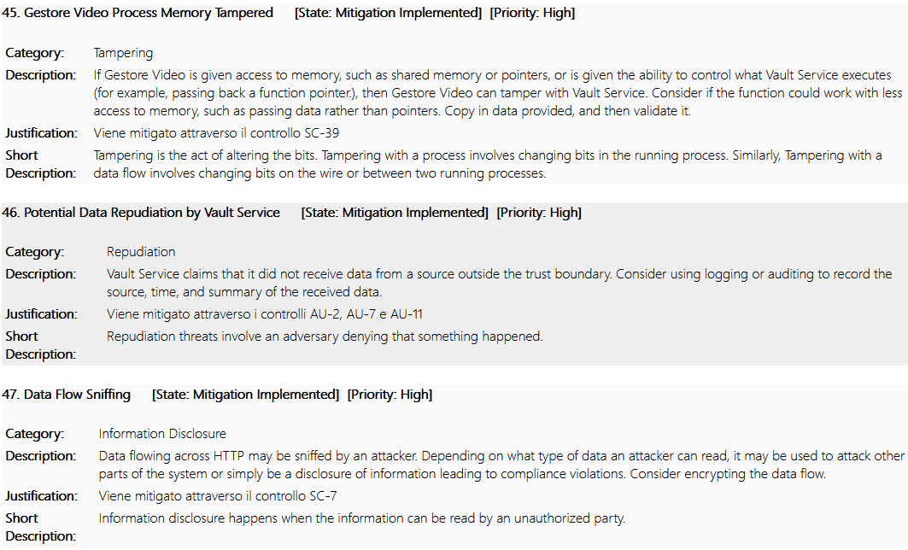
THREAT ANALYSIS
Comunicazione tra Gestore Video e Vault

Slide 68
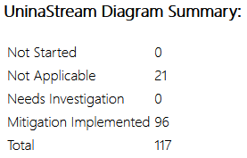
THREAT ANALYSIS
THREAT | MITIGATION
Potential Data Repudiation | AU-2, AU-7, AU-11
Data Flow Sniffing | SC-7
Potential Process Crash or Stop | SC-5
Data Flow Certificate is Potentially Interrupted | SC-5, SC-7, SC-8
Elevation by Changing the Execution Flow | AC-5, AC-6
Weak Authentication Scheme | IA-2, IA-5
Authenticated data Flow Compromised | SC-7
Process Memory Tampered | SC-39
Data Store denies Potentially Writing Data | AC-3, AU-2, SC-8
Potential Excessive Resource Consumption | SC-7
Data Store Inaccessible | CP-6, CP-9, CP-10
Risks from Logging | AU-3, AU-8, AU-9
Insufficient Auditing | AU-2, AU-3, AU-12
Potential Weak Protections for Audit Data | AC-3, CP-9, AU-9
Authorization Bypass | AC-3, AC-5
XSS | SC-18
Data Store could be corrupted | SC-8

Slide 69
CONTROLLI AC
Valerio Mennillo
Dario Riccardi
Giuseppe Spiezia
Anna Varriale

Slide 70
FAMIGLIA DI CONTROLLI: ACCESS CONTROL
Le organizzazioni devono limitare l’accesso al sistema informativo agli utenti e ai processi autorizzati agendo per conto di utenti autorizzati, o dispositivi (inclusi altri sistemi informativi) e ai tipi di operazioni e funzioni che gli utenti autorizzati possono esercitare.
Per quanto riguarda questa famiglia di controlli, abbiamo valutato la nostra applicazione con:
assurance level = moderate.

Slide 71
AC-1 POLICY AND PROCEDURES
L’organizzazione:
sviluppa, documenta e divulga a [Assignment: personale o ruoli definiti dall’organizzazione]:
una politica di controllo degli accessi che affronti scopo, ambito, ruoli, responsabilità, impegno di gestione, coordinamento tra entità organizzative e conformità;
procedure per facilitare l’attuazione della politica di controllo degli accessi e dei relativi controlli degli accessi;
revisiona e aggiorna l’attuale:
politica di controllo degli accessi [Assignment: frequenza definita dall’organizzazione];
procedure di controllo degli accessi [Assignment: frequenza definita dall’organizzazione].
Implementazione: Per implementare le policy all’interno del nostro sistema è stato utilizzato lo standard RBAC (role based access control).

Slide 72
AC-2 ACCOUNT MANAGEMENT
L’organizzazione:
identifica, seleziona e assegna i tipi di account del sistema informativo;
specifica gli utenti autorizzati del sistema informativo, l’appartenenza a gruppi e ruoli e le autorizzazioni di accesso (ovvero i privilegi) e altri attributi (come richiesto) per ciascun account;
crea, abilita, modifica, disabilita e rimuove account del sistema informativo in conformità con [Assignment: procedure o condizioni definite dall’organizzazione];
autorizza l’accesso al sistema informativo in base a: 1. un’autorizzazione di accesso valida; 2. utilizzo previsto del sistema; 3. altri attributi richiesti dall’organizzazione o dalle missioni/funzioni aziendali associate;
stabilisce un processo per la riemissione delle credenziali dell’account condiviso/di gruppo (se distribuito) quando gli individui vengono rimossi dal gruppo.

Slide 73
AC-2 ACCOUNT MANAGEMENT
AC-2 (1) AUTOMATED SYSTEM ACCOUNT MANAGEMENT: L’organizzazione utilizza meccanismi automatizzati per supportare la gestione degli account del sistema informativo.
Implementazione: Keycloak mette a disposizione una console di account management per gestire gli account utenti.
AC-2 (4): AUTOMATED AUDIT ACTIONS: Il sistema informativo verifica automaticamente le azioni di creazione, modifica, abilitazione, disabilitazione e rimozione dell’account e notifica.
Implementazione: Keycloak mette a disposizione una console di account management per gestire gli account utenti.
AC-2 (5) INACTIVITY LOGOUT: Il sistema prevede un logout dell’utente nel momento in cui c’è un periodo di tempo di inattività.
Implementazione: Il sistema attraverso Keycloak prevede un logout forzato dell’utente dopo 15 minuti di inattività.

Slide 74
AC-3 ACCESS ENFORCEMENT
Il sistema informativo applica le autorizzazioni approvate per l’accesso logico alle informazioni e alle risorse di sistema in conformità con le politiche di controllo degli accessi applicabili.
AC-3 (5) SECURITY-RELEVANT INFORMATION: Prevenire l’accesso a informazioni rilevanti per la sicurezza quando il sistema si trova in uno stato operabile.
Implementazione: L’applicazione impiega servizi per proteggere i dati privati e applica crittografia al livello trasporto per tutte le comunicazioni con entità esterne al perimetro di sicurezza, descritto dalla rete privata realizzata nell’infrastruttura cloud; inoltre, impiega un servizio di Identity and Access Management per garantire che soltanto entità autorizzate possano accedere alle risorse del sistema.
AC-3 (7) ROLE-BASED ACCESS CONTROL: Definire l’accesso alle risorse in base al ruolo assunto dal soggetto.
Implementazione: Keycloak, il sistema di IAM impiegato nell’applicazione, permette di applicare la politica RBAC per il controllo degli accessi.
AC-3 (11) RESTRICT ACCESS TO SPECIFIC INFORMATION TYPES: Implementare un accesso basato su ruolo che permette l’accesso a specifiche informazioni all’interno del database e non alla sua interezza.
Implementazione: Esiste un account temporaneo per l'accesso a MongoDB per ogni microservizio, il cui ruolo è stato definito assegnando a ognuno di essi un insieme minimale di azioni permesse, definito a grana fine in modo coerente con i privilegi necessari all'applicazione tali da permetterne il corretto funzionamento.

Slide 75
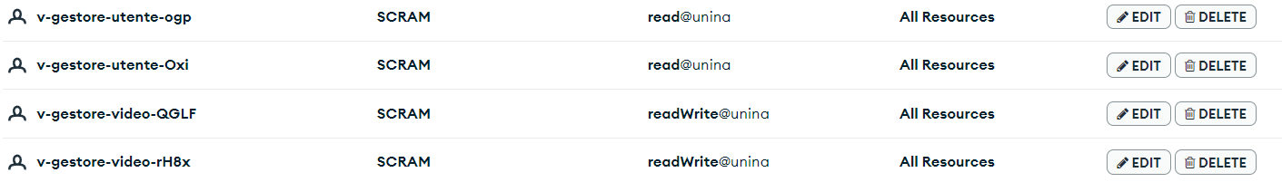

Slide 76
AC-4 INFORMATION FLOW ENFORCEMENT
Il sistema utilizza meccanismi di autorizzazione per controllare il flusso di informazioni all’interno del sistema e tra sistemi diversi connessi.
AC-4 (17) DOMAIN AUTHENTICATION: Identificare univocamente e autenticare sorgente e destinazione di ogni trasferimento di informazioni.
Implementazione: Keycloak permette di identificare univocamente un soggetto così da garantire che solo determinati utenti, attraverso la nostra applicazione, possano richiedere le risorse al server.
AC-4 (24) INTERNAL NORMALIZED FORMAT: Convertire i dati in ingresso al server in un formato interno normalizzato quando avviene un trasferimento di informazioni tra domini di sicurezza differenti.
Implementazione: Questo requisito è soddisfatto nell’applicazione in quanto i dati inviati dall’utente al server, mediante richieste HTTPS, passano sempre per NginX.

Slide 77
AC-5 SEPARATION OF DUTIES
Identificare, documentare [Assignment: definizione delle responsabilità definite dall’organizzazione] e definire le autorizzazioni di accesso al sistema per supportare la separazione delle responsabilità.
Implementazione: Questo controllo è stato implementato attraverso la suddivisione degli utenti in due ruoli differenti: utente registrato e gestore video. Gli insiemi delle azioni che i due tipi di ruoli possono svolgere sono disgiunti, ad esempio l’utente registrato può sottoscrivere l’abbonamento, acquistare o visualizzare un video, mentre il gestore video si occupare di caricare, modificare o eliminare i video nel sistema. Al fine di evitare conflitto di interessi, uno stesso utente non può avere contemporaneamente i ruoli di utente registrato e di gestore video.

Slide 78
AC-6 LEAST PRIVILEGE
L’organizzazione utilizza il principio del privilegio minimo, consentendo solo gli accessi autorizzati agli utenti (o ai processi che agiscono per conto degli utenti) necessari per svolgere i compiti assegnati in conformità con le missioni organizzative e le funzioni aziendali.
AC-6 (1) AUTHORIZE ACCESS TO SECURITY FUNCTIONS: Autorizzare l’accesso alle funzioni di sicurezza (hardware, software o firmware) e ad informazioni rilevanti per la sicurezza.
AC-6 (2) NON-PRIVILEGED ACCESS FOR NONSECURITY FUNCTIONS: L’organizzazione richiede che gli utenti di account o ruoli del sistema informativo, con accesso a funzioni di sicurezza definite dall’organizzazione, utilizzino account o ruoli non privilegiati quando accedono a funzioni non di sicurezza.
AC-6 (5) PRIVILEGED ACCOUNTS: Restringere gli account privilegiati a personale o utenti esclusivi.
AC-6 (7) REVIEW OF USER PRIVILEGES: Il sistema informativo prevede, se necessario, la riassegnazione o la rimozione di privilegi per riflettere correttamente la missione organizzativa e le esigenze aziendali.
AC-6 (9) LOG USE OF PRIVILEGED FUNCTIONS: Il sistema informativo verifica l’esecuzione delle funzioni privilegiate.
AC-6 (10) PROHIBIT NON PRIVILEGED USERS FROM EXECUTING PRIVILEGED FUNCTIONS: Il sistema informativo impedisce agli utenti non privilegiati di eseguire funzioni privilegiate per includere la disabilitazione, l’elusione o alterazione delle misure di sicurezza implementate.
Implementazione: Il sistema prevede l’assegnazione dei privilegi minimi ad ogni ruolo.

Slide 79
AC-7 UNSUCCESSFUL LOGON ATTEMPS
Imporre un limite di tentativi di login consecutivi falliti da parte di un utente nell’arco di un determinato periodo di tempo e automaticamente bloccare l’account o il nodo per un certo tempo. Notificare, dunque, l’admin di sistema e prendere altri provvedimenti quando si eccede il massimo numero di tentativi.
Implementazione: I login falliti vengono gestiti da Keycloak, in particolare permette massimo 5 login falliti dopo i quali il servizi di autenticazione per l’account viene bloccato per 25 minuti. Ogni successivo fallimento aumenta il blocco di ulteriori 25 minuti, per un massimo di due ore. Il sistema permette anche di riconoscere eventuali tentativi di attacco brute force utilizzando un bot, verificando che le credenziali inserite, a valle di un login fallito, non siano state inserite in meno di 500 millisecondi. Ogni 12 ore, il contatore di fallimenti viene azzerato.

Slide 80
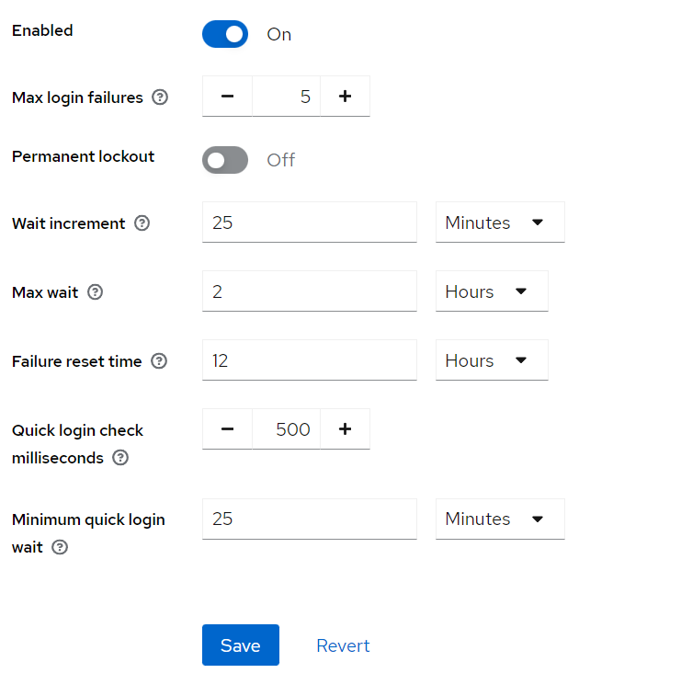
AC-7 UNSUCCESSFUL LOGON ATTEMPS
Una visuale dell'utente bloccato dal pannello di amministrazione di Keycloak a causa di tentativi di login troppo frequenti.

Slide 81
AC-8 SYSTEM USE NOTIFICATION
Il sistema informativo prevede:
Mostra agli utenti una notifica prima di concedere l’accesso al sistema, che fornisce avvisi sulla privacy e sulla sicurezza coerenti con le leggi federali applicabili, gli ordini esecutivi, le direttive, le politiche, i regolamenti, gli standard e le linee guida e afferma che:
Gli utenti accedono a un sistema informativo dell’UE;
L’utilizzo del sistema informativo può essere monitorato, registrato e soggetto a verifica;
L’uso non autorizzato del sistema informativo è vietato e soggetto a sanzioni penali e civili;
L’utilizzo del sistema informativo indica il consenso al monitoraggio e alla registrazione.
Mantiene il messaggio di notifica sullo schermo fino a quando gli utenti non riconoscono le condizioni di utilizzo e intraprendono azioni esplicite per accedere al sistema informativo.
Per i sistemi accessibili al pubblico:
Visualizza le informazioni sull’utilizzo delle condizioni del sistema, prima di concedere ulteriore accesso;
Visualizza i riferimenti, se presenti, a monitoraggio, registrazione o auditing che siano coerenti con le disposizioni sulla privacy per tali sistemi che generalmente vietano varie attività;
Include una descrizione degli usi autorizzati del sistema.
Implementazione: L’utente, durante la registrazione, è obbligato a prendere visione ed accettare i termini e le condizioni d’uso della nostra applicazione.

Slide 82

AC-8 SYSTEM USE NOTIFICATION

Slide 83

AC-12 SESSION TERMINATION
Il sistema informativo termina automaticamente una sessione utente dopo un certo evento e richiede la disconnessione della sessione.
Implementazione: Il sistema termina una sessione utente dopo 15 minuti di inattività: se per 15 minuti l’utente non ha inviato alcuna richiesta al server, l’IAM (Keycloak) invalida la sessione applicativa. In ogni caso, la sessione utente può rimanere attiva per un massimo di 120 minuti.

Slide 84
AC-14 PERMITTED ACTIONS WITHOUT IDENTIFICATION OR AUTHENTICATION
L’organizzazione:
Identifica le azioni dell’utente che possono essere eseguite sul sistema informativo senza identificazione o autenticazione;
Documenta e fornisce la logica di supporto nel piano di sicurezza per il sistema informativo, le azioni dell’utente e non richiedono l’identificazione o l’autentificazione.
Implementazione: Il sistema è tale che gli utenti non autenticati possono accedere alla route home e alla registrazione; mentre solo gli utenti autenticati possono accedere alle route protette.

Slide 85
AC-17 REMOTE ACCESS
L’organizzazione:
Stabilisce e documenta le restrizioni all’uso, i requisiti di configurazione/connessione e le linee guida per l’implementazione per ogni tipo di accesso remoto consentito;
Autorizza l’accesso remoto al sistema informativo prima di consentire tali connessioni.
AC-17 (1) MONITORING AND CONTROL: Il sistema informativo monitora e controlla i metodi di accesso remoto.
Implementazione: Si ottiene implementando la famiglia di controlli Audit and Accountability.
AC-17 (2) PROTECTION OF CONFIDENTIALITY AND ITEGRITY USING ENCRYPTION: Il sistema informativo implementa meccanismi crittografici per proteggere la riservatezza e l’integrità delle sessioni di accesso remoto.
Implementazione: La comunicazione avviene attraverso HTTPS.
AC-17 (3) MANAGED ACCESS CONTROL POINTS: Il sistema informativo instrada tutti gli accessi remoti attraverso punti di controllo degli accessi alla rete gestita.
Implementazione: Il punto di accesso è offerto da NginX che deve reindirizzare opportunamente le richieste verso il microservizio appropriato sulla base dell’URI della richiesta.
AC-17 (4) PROTECTION OF MECHANISM INFORMATION: Autorizzare l’esecuzione di comandi privilegiati e l’accesso a informazioni rilevanti per la sicurezza tramite accesso remoto in maniera tale che sia possibile effettuare il tracciamento. Documentare le motivazioni per l’accesso remoto a tali funzionalità.
Implementazione: Per favorire il tracciamento dell’esecuzione di funzioni privilegiate è stato realizzato un meccanismo di logging che tiene traccia di tutte le azioni privilegiate eseguite all’interno del sistema.

Slide 86
AC-21 INFORMATION SHARING
L’organizzazione:
Facilita la condivisione delle informazioni consentendo agli utenti autorizzati di determinare se l’autorizzazione di accesso assegnate al partner di condivisione corrispondono alle restrizioni di accesso sulle informazioni per circostanze di condivisione delle informazioni definite dall’organizzazione in cui è richiesta la discrezione dell’utente;
Impiega meccanismi automatizzati per assistere agli utenti nel prendere decisioni di condivisione e collaborazione delle informazioni.
Implementazione: Gli utenti non possono visualizzare i dati degli altri utenti. Tuttavia l’amministratore di sicurezza è l’unico che può accedere ad alcune informazioni degli utenti, ai ruoli e ai permessi.

Slide 87

AC-21 INFORMATION SHARING

Slide 88
CONTROLLI NON APPLICABILI
AC-2 (2) AUTOMATED TEMPORARY AND EMERGENCY ACCOUNT MANAGEMENT: Il sistema non prevede account temporanei e di emergenza.
AC-11 DEVICE LOCK: Il sistema non prevede l’uso di sistemi mobile.
AC-18 WIRELESS ACCESS e relativi sotto controlli: Il sistema non prevede l’uso di sistemi di comunicazione wireless.
AC-19 ACCESS CONTROL FOR MOBILE DEVICES e relativo sotto controllo: Il sistema non prevede l’uso di sistemi mobile.
AC-20 USE OF EXTERNAL SYSTEMS e relativi sotto controlli: Il sistema non prevede l’uso di sistemi esterni.
AC-22 PUBBLICLY ACCESSIBLE CONTENT: La nostra applicazione non prevede di esporre in maniera pubblica i dati sensibili degli utenti.

Slide 89
CONTROLLI HIGH-LEVEL
AC-2 (11) USAGE CONDITIONS: Specificare e far rispettare le condizioni di utilizzo (circostanze sotto le quali gli account di sistema possono essere usati).
AC-2 (12) ACCOUNT MONITORING FOR ATYPICAL USAGE: Monitorare gli account di sistema riguardo utilizzi atipici e report di questo tipo di utilizzi.
AC-4 (4) EMBEDDED DATA TYPES: Prevenire che le informazioni cifrate bypassino i meccanismi di controllo del flusso descritti in AC-4.
AC-10 CURRENT SESSION CONTROL: Limitare il numero di sessioni contemporanee per ogni account o tipologia di account.
AC-18 (4) RESTRICT CONFIGURATION BY USERS: Identificare e autorizzare esplicitamente gli utenti autorizzati a configurare in modo indipendente la capacità di rete wireless.
AC-18 (5) ANTENNAS AND TRASMISSION POWER LEVELS: Selezionare le antenne radio e calibrare i livelli di potenza di trasmissione per ridurre la probabilità che i segnali dai punti di accesso wireless possano essere ricevuti al di fuori dei confini dell’organizzazione.
Date le scelte implementative fatte per il nostro sistema, questi controlli risulterebbero inapplicabili, quindi potremmo trasformare l’assurance level della nostra applicazione da moderate ad high.

Slide 90
CONTROLLI IA
Valerio Mennillo
Dario Riccardi
Giuseppe Spiezia
Anna Varriale

Slide 91
FAMIGLIA DI CONTROLLI: IDENTIFICATION AND AUTHENTICATION
Le organizzazioni devono identificare gli utenti del sistema informativo, i processi che agiscono per conto di utenti o dispositivi e autenticare (o verificare) le identità di tali utenti, processi o dispositivi, come prerequisito per consentire l’accesso ai sistemi informativi aziendali.
Abbiamo deciso di implementare il livello di Identity Assurance IA-L1 (basandoci sugli attributi autodichiarati dagli utenti) mentre per il livello di Authenticator Assurance AA-L2 (autenticazione a due fattori).
Per quanto riguarda questa famiglia di controlli, abbiamo valutato la nostra applicazione con:
assurance level = moderate.

Slide 92
IA-1 POLICY AND PROCEDURES
Il controllo IA-1 richiede lo sviluppo e l’implementazione di politiche e procedure formali per la registrazioni delle attività relative all’identificazione e autenticazione.
Implementazione: Per implementare questo controllo abbiamo definito i due livelli di assurance per l’identificazione e per l’autenticazione.

Slide 93
IA-2 IDENTIFICATION AND AUTHENTICATION (ORGANIZATIONAL USERS)
Il sistema informativo identifica e autentica in modo univoco gli utenti dell’organizzazione (o i processi che agiscono per conto degli utenti dell’organizzazione).
IA-2 (1-2) MULTI-FACTOR AUTHENTICATION TO PRIVILEGED ACCOUNTS AND NON-PRIVILEGED.
Implementazione: Il sistema implementa l’autenticazione a due fattore sia per gli utenti privilegiati che non privilegiati.
IA-2 (8) ACCESS TO ACCOUNTS-REPLAY RESISTANT: Implementare meccanismi di autenticazione resistenti al replay per l’accesso ad account privilegiati e non.
Implementazione: La comunicazione con il sistema avviene mediante il protocollo TLS (HTTPS).

Slide 94


Slide 95
IA-3 DEVICE IDENTIFICATION AND AUTHENTICATION
Il sistema informativo identifica e autentica in modo univoco dispositivi specifici e/o tipi definiti dall’organizzazione prima di stabilire una connessione.
Implementazione: Per implementare questo controllo utilizziamo una funzionalità di Keycloak (grazie anche alla mutua autenticazione di TLS) che permette di associare l’account dell’utente autenticato all’indirizzo IP del dispositivo prima della connessione.

Slide 96

IA-4 IDENTIFIER MANAGEMENT
L’organizzazione gestisce gli identificatori del sistema informativo:
Ricevendo l’autorizzazione da personale definito dall’organizzazione per assegnare un individuo, gruppo, ruolo o identificatore di dispositivo;
Selezionando un identificatore che identifichi un individuo, un gruppo, un ruolo o un dispositivo;
Assegnando l’identificatore all’individuo, gruppo, ruolo o dispositivo previsto;
Impedendo il riutilizzo degli identificatori per un certo periodo di tempo;
Disabilitando l’identificatore dopo un certo periodo di tempo di inattività.
IA-4 (4) IDENTIFY USER STATUS: Assegnare un identificativo univoco ad ogni account associandolo all’individuo che lo utilizza. Pervenire il riuso di identificativi.
Implementazione: Keycloak fornisce un identificativo univoco per ogni utente, revocandolo nel caso in cui occorra, per qualche motivo, eliminando l’account.

Slide 97
IA-5 AUTHENTICATOR MANAGEMENT
Gestire l’autenticatore:
assicurandosi che gli autenticatori siano abbastanza resistenti in relazione al loro utilizzo;
implementando meccanismi per la consegna degli autenticatori e la gestione di autenticatori smarriti;
generando autenticatori di default prima del primo utilizzo;
modificando gli autenticatori di default prima del primo utilizzo;
proteggendo il contenuto degli autenticatori da disclosure non autorizzate;

Slide 98
IA-5 (1) PASSWORD-BASED AUTHENTICATION: Le password scelte dagli utenti non devono far parte di dizionari di password vulnerabili. Le password devono essere trasportate su canali protetti crittograficamente. La memorizzazione delle password deve essere gestita in maniera sicura. Bisogna definire regole di complessità delle password.
IA-5 (6) PROTECTION OF AUTHENTICATORS: Proteggere gli autenticatori in maniera adeguata in relazione al livello di segretezza delle informazioni accessibili tramite uso dell’autenticatore.
Implementazione: Per implementare questo controllo abbiamo stabilito come prima cosa delle regole per la generazione della password da parte degli utenti: deve essere di almeno 8 caratteri alfanumerici con almeno una lettera maiuscola, una minuscola, un numero e un simbolo. La password non deve essere stata usata recentemente. La restante parte dei requisiti viene soddisfatta attraverso l’uso di HTTPS e di Keycloak che prevedono una comunicazione sicura e una memorizzazione delle password affidabile. Gli utenti sono completamente isolati dall'applicazione, che non avrà mai accesso alle credenziali. Keycloak raccoglie le credenziali dell'utente, come password e codici OTP.

Slide 99


Slide 100

IA-6 AUTHENTICATION FEEDBACK
Il sistema informativo oscura il feedback dell’informazioni di autenticazione durante il processo di autenticazione per proteggere le informazioni da possibile sfruttamento/utilizzo da parte di individui non autorizzati.
Implementazione: Durante l’autenticazione, la password che si inserisce è oscurata.

Slide 101
IA-11 RE-AUTHENTICATION
L’organizzazione può richiedere una nuova autenticazione agli individui in determinate situazioni, come quando avviene un cambiamento del ruolo, degli autenticatori o delle credenziali, quando cambiano le policy di sicurezza, dopo un tempo fissato o periodicamente.
Implementazione: Allo scadere della sessione dell’utente, quest’ultimo deve effettuare nuovamente l’autenticazione. Questa operazione è richiesta anche quando si smarrisce l’autenticatore oppure per un cambio di impostazioni sull’utente. Per fare ciò utilizziamo Keycloak.

Slide 102
IA-12 IDENTITY PROOFING
Richiedere prove dell’identità degli utenti che richiedono account per l’accesso logico al sistema basandosi su requisiti di Identity Assurance Level appropriati. Associare univocamente l’identità degli utenti ad un individuo. Collezionare, validare e verificare prove della validità dell’identità.
IA-12 (5) ADDRESS CONFIRMATION: Richiedere che venga consegnato un codice di registrazione sfruttando canali alternativi per la verifica dell’indirizzo dell’utente.
Implementazione: Dato che abbiamo scelto IA-L1 e AA-L2, possiamo semplicemente confermare l’indirizzo attraverso l’invio di una mail.

Slide 103

IA-12 IDENTITY PROOFING

Slide 104
CONTROLLI NON APPLICABILI
IA-2 (12) ACCEPTANCE OF PIV CREDENTIALS: L’applicazione non prevede l’utilizzo di autenticatori fisici o logici sottoposti da agenzie federali.
IA-5 (2) PUBLIC KEY-BASED AUTHENTICATION: L’applicazione non richiede ai propri utenti di essere in possesso di una chiave pubblica e non gestisce una public key infrastructure.
IA-7 CRYPTOGRAPHIC MODULE AUTHENTICATION: Gli utenti dell’applicazione non hanno accesso ad alcun modulo crittografico.
IA-8 IDENTIFICATION AND ATHENTICATION (NON-ORGANIZATIONAL USERS): L’applicazione non prevede l’accesso da parte di utenti che non hanno effettuato una registrazione sul sistema.
IA-12 (2-3) IDENTITY EVIDENCE VALIDATION AND VERIFICATION: Il sistema prevede IA-L1 e AA-L2 quindi non possiamo implementare questi controlli.

Slide 105
CONTROLLI HIGH-LEVEL
IA-2 (5) INDIVIDUAL AUTHENTICATION WITH GROUP AUTHENTICATION: Quando si utilizzano autenticatori o account condivisi, richiedere che gli utenti siano prima autenticati individualmente prima di garantire l’accesso agli account o alle risorse condivise.
IA-12 (4) IN-PERSON VALIDATION AND VERIFICATION: Richiedere che la validazione e la verifica delle prove dell’identità siano condotte di persona in presenza di una registration authority.
Date le scelte implementative fatte per il nostro sistema, questi controlli risulterebbero inapplicabili, quindi potremmo trasformare l’assurance level della nostra applicazione da moderate ad high.

Slide 106
CONTROLLI AU
Valerio Mennillo
Dario Riccardi
Giuseppe Spiezia
Anna Varriale

Slide 107
FAMIGLIA DI CONTROLLI: AUDIT AND ACCOUNTABILITY
La famiglia di controllo audit and accountability include controlli volti a garantire che le attività relative alla sicurezza siano registrate e tracciate in modo accurato, consistente e completo. Questo aiuta a garantire che eventuali violazioni di sicurezza o comportamenti impropri possano essere rilevati e investigati tempestivamente.
Per quanto riguarda questa famiglia di controlli, abbiamo valutato la nostra applicazione con:
assurance level = moderate.

Slide 108
AU-1 POLICY AND PROCEDURES
Il controllo AU-1 richiede lo sviluppo e l’implementazione di politiche e procedure formali per la registrazioni delle attività relative alla sicurezza e la gestione delle informazioni di registro. Questo aiuta a garantire che l’organizzazione sia in grado di rilevare e rispondere tempestivamente a eventuali violazioni di sicurezza o comportamenti impropri.
Implementazione: Per implementare questo controllo abbiamo deciso di effettuare un’attività di logging nel nostro sistema.

Slide 109
AU-2 EVENT LOGGING
Identificare gli eventi che il sistema è in grado di loggare per fornire supporto alle funzioni di auditing. Specificare gli eventi da loggare e la relativa frequenza.
Implementazione:
Tutti i log vengono convogliati e gestiti centralmente da GKE e dalla dashboard di Google Cloud Platform è possibile vedere la lista dei log, filtrando per servizi. In particolare, i log d’interesse sono:
NginX: Tiene traccia di ogni richiesta che è diretta verso il punto di accesso, per la quale deve effettuare il lavoro di redirezione; inoltre, logga tutti gli errori derivanti da richieste non appropriate ed eventuali elaborazioni non corrette.
Keycloak: Sono loggati tutti i login e i logout effettuati o tentati, indipendentemente dal tipo di autenticazione selezionato (autenticazione federata oppure interna), le registrazioni effettuate e quelle non ultimate, azioni eseguite sugli account (password recovery, password updating), azioni eseguite sui ruoli (create/update/delete role), tutte le azioni compiute dall’amministratore di sicurezza sulla dashboard, rilevazioni di eventuali assalti brute-force.
Vault: Logga le azioni di unsealing/sealing dell’applicazione, le modifiche apportate agli engine (aggiunta/cancellazione/aggiornamento di segreti), generazione di token, login effettuati sulla dashboard. È stato possibile abilitare l’auditing di vault utilizzando il comando
vault audit enable file file_path=/vault/logs/log.log
GKE: Kubernetes tiene traccia degli eventi sui container e le interazioni tra i container. GKE mette a dispozione una dashboard per visualizzarli.

Slide 110



AU-2 EVENT LOGGING

Slide 111

AU-2 EVENT LOGGING (Keycloak)

Slide 112

AU-2 EVENT LOGGING (Nginx ingress)

Slide 113
AU-3 CONTENT OF AUDIT RECORDS
I record di auditing devono contenere le seguenti informazioni riguardanti:
la tipologia di evento che si è verificato;
data e ora in cui l’evento si è verificato;
componente all’interno del quale si è verificato l’evento;
funzione che lo ha generato;
conseguenze dell’evento;
identità dell’individuo associato all’account che ha dato luogo all’evento ed eventuali risorse coinvolte.
AU-3 (1) ADDITIONAL AUDIT INFORMATION: Includere nei file di log voci aggiuntive riguardanti informazioni utili per l’auditing, dipendenti dalla specifica applicazione realizzata.
Implementazione: Ogni microservizio raccoglie i log con un proprio formato, ognuno dei quali rispetta queste specifiche.

Slide 114


AU-4 AUDIT LOG STORAGE CAPACITY
Allocare spazio sufficiente sul disco per il logging in modo da ridurre la possibilità di esaurimento dello spazio a disposizione per la memorizzazione di nuove entry, con conseguente perdita di informazioni che potrebbero rivelarsi rilevanti.
Implementazione: È stata allocata una quantità di storage sufficiente a quanto specificato nei parametri di massima dimensione del log. Tutte le entry di log vengono memorizzate su file appositi consultabili successivamente.
AU-4 (1) TRANSFER TO ALTERNATE STORAGE: Trasferire i log di sistema, con una certa frequenza, verso un diverso sistema, componente di sistema o dispositivo che non sia il sistema o il componente di sistema che sta effettuando il logging.
Implementazione: Le entry dei log dei vari microservizi sono raccolte e catalogate, oltre che nei pods in esecuzione, anche all’interno di PersistentVolumeClaims, definiti nello stesso cluster Kubernetes, i quali garantiscono la persistenza dello stato, in caso ad esempio di fallimento e riavvio di un pod.

Slide 115
AU-7 AUDIT RECORD REDUCTION AND REPORT GENERATION
Generare report di auditing che supportino revisione, analisi on-demand e investigazioni a posteriori di fallimenti e incidenti e non alterino il contenuto originale o l’ordine temporale dei record di logging.
AU-7 (1) AUTOMATIC PROCESSING: Fornire e implementare funzionalità per processare, ordinare e ricercare record di auditing per eventi di interesse.
Implementazione: Kubernetes processa i log e li ordina. Inoltre, tramite l’interfaccia di GCP è possibile ricercare i record, applicando eventuali filtri alla ricerca.

Slide 116

AU-7 AUDIT RECORD REDUCTION AND REPORT GENERATION

Slide 117

AU-8 TIME STAMP
Utilizzare il clock interno del sistema per generare i timestamp dei record di log. I timestamp dei record devono avere un offset fisso rispetto al valore di riferimento Coordinate Universal Time (UTC), altrimenti devono includere l’offset rispetto a quest’ultimo come parte del campo timestamp.
Implementazione: I log generati sono basati sullo stesso timestamp, generato a partire dal clock interno del sistema fissato su UTC.
Esempio logs di video-manager filrati per WARN, ERROR o FATAL

Slide 118
AU-9 PROTECTION OF AUDIT INFORMATION
L’obiettivo di questo controllo è di garantire che i log di sistema siano gestiti in modo corretto e protetto da attacchi o manipolazioni non autorizzate. In questo modo, è possibile individuare tempestivamente eventuali attività anomale o non autorizzate e proteggere le informazioni sensibili contro possibili minacce alla sicurezza.
AU-9 (4) ACCESS BY SUBSET OF PRIVILEGED USERS: Autorizzare accesso alla gestione delle funzionalità di logging solo a utenti privilegiati.
Implementazione: Lo strumento di gestione dei log di Kubernetes è accessibile soltanto dalla console di gestione dell’infrastruttura cloud e dunque solo dagli sviluppatori del sistema. Inoltre, avendo salvato i logs nei PVC di Kubernetes, ci avvaliamo della crittografia garantendo la confidenzialità dei dati.

Slide 119
AU-11 AUDIT RECORD RETENTION
Il controllo AU-11 del NIST richiede la definizione di politiche e procedure di monitoraggio continuo dei log di sistema e di sicurezza, al fine di identificare tempestivamente eventuali minacce alla sicurezza, migliorando così la sicurezza delle informazioni sensibili.
Implementazione: Questo controllo prevede la stessa soluzione implementata per il controllo AU-4, visualizzando i log a seguito di un filtraggio per WARN, ERROR o FATAL.
AU-12 AUDIT RECORD GENERATION
Questo controllo deve fornire funzionalità di generazione di record di auditing per gli eventi definiti in AU-2 su determinati componenti.
Implementazione: Questo controllo prevede la stessa soluzione implementata per il controllo AU-2.

Slide 120
CONTROLLI HIGH-LEVEL
AU-5 (1) STORAGE CAPACITY WARNING: Fornire un warning al personale di competenza quando il volume dello spazio di archiviazione destinato ai record di log raggiunge una certa percentuale del massimo consentito.
AU-5 (2) REAL TIME ALERTS: Fornire un alert al personale di competenza quando si verificano determinati eventi di fallimento
AU-6 (5) INTEGRATED ANALYSIS OF AUDIT RECORDS: Integrare analisi dei record di log con le analisi su informazioni su scanning di vulnerability, dati di performance e informazioni di monitoraggio del sistema per incrementare l’abilità di identificare attività inusuali o inappropriate.
AU-6 (6) CORRELATION WITH PHYSICAL MONITORING: Correlare le informazioni dei record di log con le informazioni ottenute dal monitoraggio fisico per incrementare l’abilità di identificare attività malevola, inusuale, inappropriata o sospetta.

Slide 121
CONTROLLI HIGH-LEVEL
AU-9 (2) STORE AND SEPARATE PHYSICAL SYSTEM OR COMPONENTS: Memorizzare i record di log con una data frequenza in una repository che fa parte di un sistema fisico o un componente di sistema differente dal sistema o il componente a cui il record si riferisce.
AU-9 (3) CRYPTOGRAPHIC PROTECTION: Implementare meccanismi crittografici per proteggere l’integrità delle informazioni di auditing e dei tool di auditing.
AU-10 NON-REPUDATION: Fornire prove inconfutabili che un individuo abbia eseguito azioni coperte da policy di non ripudio.
AU-12 (1) SYSTEM-WIDE AND TIME-CORRELATED AUDIT TRAIL: Inglobare i record di log dai vari componenti di sistema in un tracciato di auditing che comprende l’intero sistema e che sia correttamente correlato temporalmente. Dei record di log sono correlati temporalmente se i timestamp dei singoli record possono essere affidabilmente associati ai timestamp in altri record di auditing in maniera tale da permettere un ordinamento temporale cross-component.
AU-12 (3) CHANGES BY AUTHORIZED INDIVIDUALS: Fornire e implementare funzionalità per permettere che il personale di competenza possa cambiare le modalità con cui è effettuato il logging basandosi su determinati criteri legati ad eventi.

Slide 122
CONTROLLI SC
Valerio Mennillo
Dario Riccardi
Giuseppe Spiezia
Anna Varriale

Slide 123
FAMIGLIA DI CONTROLLI: SYSTEM AND COMMUNICATION PROTECTION
L’organizzazione deve monitorare, controllare e proteggere le comunicazioni organizzative (es. le informazioni trasmesse o ricevute da sistemi informativi organizzativi) ai confini esterni e ai principali confini interni dei sistemi informativi; inoltre, deve impiegare architectural design, tecniche di software development e principi di ingegneria dei sistemi che promuovono sicurezza effettiva delle informazioni all’interno dei sistemi.
Per quanto riguarda questa famiglia di controlli, abbiamo valutato la nostra applicazione con:
assurance level = moderate.

Slide 124
SC-1 POLICY AND PROCEDURES
Il controllo SC-1 richiede lo sviluppo e l’implementazione di politiche e procedure formali per la protezione del sistema e delle comunicazioni.
Implementazione: Il nostro sistema protegge la comunicazione tra il browser del client e l’applicativo sul server attraverso l’uso del protocollo HTTPS. Inoltre, attraverso l’uso di Kubernetes e di Google Cloud Platform, il sistema risulta essere isolato.

Slide 125
SC-2 SEPARATION OF SYSTEM AND USER FUNCTIONALITY
Separare le funzioni dell’utente, inclusi i servizi di interfaccia utente, dalle funzionalità di gestione del sistema.
Implementazione: Il nostro sistema prevede un’architettura a microservizi: associando ad ogni microservizio un container si riesce ad implementare la separazione delle funzioni dell’utente dalle funzionalità del sistema. Per la gestione dei video è stata implementata una figura apposita, ovvero il gestore video, mentre per la gestione dei ruoli abbiamo previsto la figura del security administrator.

Slide 126
SC-5 DENIAL-OF-SERVICE PROTECTION
Proteggersi da o limitare gli effetti di attacchi di tipo Denial of Service utilizzando contromisure adeguate.
Implementazione: Attraverso l’uso di Google Cloud Platform possiamo proteggere il nostro sistema da attacchi di tipo DoS. Avendo utilizzato GCP, la protezione anti-spoofing per la rete privata (indirizzi IP interni) si ha come impostazione predefinita. Ciò significa che GCP impedisce automaticamente ai pacchetti IP di indirizzi non validi di entrare nella rete privata e di essere instradati verso le istanze di Google Cloud.
Inoltre; NginX ci consente di ridurre la superficie di attacco esponendo i servizi attraverso un solo punto di accesso pubblico, permettendo di effettuare la separazione tra traffico interno ed esterno e di effettuare il bilanciamento del carico.

Slide 127


Slide 128
SC-7 BOUNDARY PROTECTION
Monitorare e controllare le comunicazioni ricevute tramite interfacce esterne e dirette verso il sistema. Connettersi verso reti o sistemi esterni solo tramite tali interfacce. Le interfacce menzionate fanno riferimento a dispositivi di protezione come gateway, firewall, IDS o tunnel cifrati.
SC-7 (3) ACCESS POINTS: Limitare il numero di connessioni di rete in ingresso al sistema.
Implementazione: Tramite NginX abbiamo imposto un limite massimo di 1000 utenti simultanei.
SC-7 (5) DENY BY DEFAULT-ALLOW BY EXCEPTION: Negare il traffico in ingresso come impostazione di default e permettere solo specifiche tipologie di traffico in via eccezionale. Questo genere di policy permette l’ingresso nel sistema solo di traffico essenziale e approvato.
Implementazione: Per la protezione perimetrale è stato previsto un firewall. Sono state applicate regole di firewalling di tipo whitelist con lo scopo di consentire l’accesso al solo traffico essenziale.
SC-7 (8) ROUTE TRAFFIC TO AUTHENTICATED PROXY SERVERS: Instradare il traffico interno verso la rete esterna attraverso un server proxy autenticato.
Implementazione: Il perimetro di sicurezza dell'applicazione è di natura delimitato dalla struttura del cluster offerta dalla GKE. La comunicazione tra i microservizi è consentita all'interno del cluster attraverso indirizzi IP interni, per i quali non è necessaria un'esposizione all'esterno. Tutto ciò che riguarda il traffico esterno verso il perimetro è gestito dal reverse proxy Nginx, il quale consente di limitare i punti di accesso e forza tutte le richieste HTTP verso HTTPS, favorendone quindi la crittografia.

Slide 129



FIREWALL

Slide 130
SC-8 TRASMISSION CONFIDENTIALITY AND INTEGRITY
Proteggere la confidenzialità e l’integrità delle informazioni trasmesse.
SC-8 (1) CRYPTOGRAPHIC PROTECTION: Implementare meccanismi crittografici per prevenire la disclosure di informazioni e per rilevare alterazioni delle informazioni durante la trasmissione.
Implementazione: La confidenzialità e l’integrità delle informazioni trasmesse vengono protette attraverso l’uso del protocollo HTTPS che si appoggia su TLS. Il protocollo TLS gestisce in modo sicuro tutte le richieste degli utenti verso l'applicazione quando si trovano al di fuori del perimetro dell'applicazione. In particolare, durante la fase iniziale della comunicazione, viene concordata una suite di crittografia per garantire la protezione dei dati trasmessi. All'interno del perimetro dell'applicazione, grazie a GCP, le comunicazioni sono già considerate sicure e quindi non è necessario l'utilizzo della crittografia, il che favorisce le performance del sistema.

Slide 131
SC-10 NETWORK DISCONNECT
Terminare la connessione di rete associata ad una sessione alla fine della sessione o dopo un certo tempo di inattività.
Implementazione: La cessazione delle connessioni di rete associate alle sessioni di comunicazione include la de-allocazione delle coppie [indirizzo/porta] TCP/IP associate a livello di sistema operativo o la de-allocazione delle assegnazioni di rete a livello dell'applicazione se più sessioni utilizzano un singolo sistema operativo.
Per fare in modo che il sistema informativo termini la connessione di rete associata ad una sessione di comunicazione, al termine della sessione o dopo un certo periodo di inattività su un server Nginx, è possibile utilizzare il modulo keepalive-timeout.
nginx.ingress.kubernetes.io/keepalive-timeout: "120"

Slide 132

SC-10 NETWORK DISCONNECT

Slide 133

SC-12 CRYPTOGRAPHIC KEY ESTABLISHMENT AND MANAGEMENT
Memorizzare e gestire le chiavi crittografiche all’interno del sistema, rispettando i requisiti riguardanti generazione delle chiavi, distribuzione, salvataggio, accesso e distruzione.
Implementazione: Il modulo cert-manager si occupa della gestione delle chiavi crittografiche dei certificati e utilizza un file chiamato tls.key per questa operazione. Questo file è utilizzato per la gestione dei certificati di Let's Encrypt. Le chiavi stesse sono conservate in modo sicuro all'interno del gestore dei segreti di GKE.

Slide 134
SC-13 CRYPTOGRAPHIC PROTECTION
Determinare gli ambiti di impiego della crittografia e specificare, per ogni utilizzo, i tipi.
Implementazione: La crittografia è impiegata dall’applicazione per proteggere le connessioni tra domini di sicurezza diversi: le interazioni con il client (messaggi HTTP) e le interazioni con il database (basate su REST, e dunque su HTTP) sono cifrate a livello trasporto con TLS: l’algoritmo utilizzato è AES-128 per i messaggi verso il client e AES-256 per i messaggi verso il database.
L’inizializzazione di Vault richiede l’unsealing, con l’algoritmo Shamir.
I contenuti negli engines sono cifrati con AES-256 GCM (Galois Counter Mode).

Slide 135
SC-17 PUBLIC KEY INFRASTRUCTURE CERTIFICATES
Richiedere un certificato a chiave pubblica da un service provider affidabile.
Implementazione: Per la richiesta e la generazione del certificato è stato utilizzato Let’s Encrypt. Il certificato è stato ottenuto tramite il cert-manager integrato direttamente in Kubernetes.

Slide 136



Slide 137

SC-18 MOBILE CODE
Definire codice mobile accettabile e non accettabile e autorizzare, monitorare e controllare l’uso di codice mobile all’interno del sistema.
Implementazione: È importante utilizzare la Content Security Policy (CSP) per proteggere le applicazioni web da attacchi come Cross-Site Scripting (XSS). CSP consente di definire quali risorse possono essere utilizzate all'interno dell'applicazione e da dove possono essere caricate, limitando le vulnerabilità dell'applicazione e prevenendo gli attacchi che sfruttano il caricamento di risorse malevole. Keycloak e Vault applicano di default regole CSP alle risposte. Sul resto si è impostato il CSP così da proteggere completamente l'applicazione web in modo efficace.

Slide 138
SC-23 SESSION AUTHENTICITY
Proteggere l’autenticità delle sessioni di comunicazione.
Implementazione: Per garantire l’autenticità delle sessioni di comunicazione è stato utilizzato il protocollo HTTPS che, attraverso il protocollo TLS, prevede la mutua autenticazione. L'autenticazione degli utenti avviene tramite Keycloak, che genera un token di identità e un token di accesso al login. L'utilizzo di OAuth2.0 e OpenID Connect (OIDC) o fornisce un framework per l'autenticazione e l'autorizzazione del client di gestore video in diversi modi per ricevere i token di autenticazione. Gli access token sono limitati nel tempo e scadono dopo pochi minuti, ma il refresh token consente di generare un nuovo access token per evitare attacchi MITM. L'applicazione si avvale di Keycloak e OIDC per garantire la sicurezza dell'autenticazione degli utenti.

Slide 139
SC-28 PROTECTION OF INFORMATION AT REST
Proteggere la confidenzialità e l’integrità delle informazioni degli utenti e del sistema memorizzate nei dispositivi di archiviazione di massa.
Implementazione: La configurazione di Keycloak supporta l'applicazione salvando tutte le informazioni degli utenti in un database interno di Keycloak. Per aumentare la sicurezza, la configurazione di Vault consente di salvare le credenziali di accesso al database dell'applicazione, che non è accessibile dall'esterno. Inoltre, i video sono conservati all’interno di un PersistentVolumeClaim (PVC) montato nel pod di gestore video e accessibili solo agli utenti che soddisfano i requisiti di accesso, mentre i dati relativi al funzionamento dell'applicazione vengono salvati in MongoDB Atlas, per garantire la riservatezza e l'integrità dei dati.

Slide 140

SC-39 PROCESS ISOLATION
Mantenere uno spazio di indirizzamento separato per ogni processo in esecuzione.
Implementazione: GCP fornisce automaticamente l'isolamento tra le reti virtuali. Inoltre, Kubernetes offre diverse opzioni per l'isolamento dei processi all'interno dei container, incluso l'utilizzo di container separati, namespaces e limitazione delle risorse.

Slide 141
CONTROLLI NON IMPLEMENTABILI
SC-4 INFORMATION IN SHARED SYSTEM RESOURCES: Il sistema non prevede risorse condivise tra più utenti.
SC-7 (4) EXTERNAL TELECOMMUNICATIONS SERVICES: Il sistema non prevede servizi di telecomunicazione esterni.
SC-7 (7) SPLIT TUNNELING FOR REMOTE DEVICES: Il sistema non prevede l’installazione del tunnel IPSec per l’accesso da remoto.
SC-15 COLLABORATIVE COMPUTING DEVICES AND APPLICATIONS: Il sistema non fornisce ai propri utenti strumenti per le operazioni di calcolo collaborative.
SC-20 SECURE NAME/ADDRESS RESOLUTION SERVICE (AUTHORITATIVE SOURCE): Avendo utilizzato un servizio gratuito di DNS dinamico, non possiamo configurarlo.
SC-21 SECURE NAME/ADDRESS RESOLUTION SERVICE (RECURSIVE OR CACHING RESOLVER): Avendo utilizzato un servizio gratuito di DNS dinamico, non possiamo configurarlo.
SC-22 ARCHITECTURE AND PROVISIONING FOR SECURE NAME/ADDRESS RESOLUTION SERVICE: Avendo utilizzato un servizio gratuito di DNS dinamico, non possiamo configurarlo.

Slide 142
CONTROLLI HIGH-LEVEL
SC-3 SECURITY FUNCTION ISOLATION: Isolare le funzioni di sicurezza dalle funzioni non di sicurezza.
SC-7 (18) FAIL SECURE: Impedire ai sistemi di entrare in stati non sicuri in caso di fallimento operativo di un dispositivo di protezione perimetrale.
SC-7 (21) ISOLATION OF SYSTEM COMPONENTS: Impiegare meccanismi di protezione perimetrale per isolare i componenti di sistema.
SC-12 (1) AVAILABILITY: Garantire l’availability dell’informazione a seguito della perdita delle chiavi crittografiche da parte dell’utente.
SC-24 FAIL IN KNOWN STATE: Preservare la confidenzialità, integrità e availability delle informazioni al seguito di fallimenti del sistema o di suoi componenti.

Slide 143
CONTROLLI CP
Valerio Mennillo
Dario Riccardi
Giuseppe Spiezia
Anna Varriale

Slide 144
FAMIGLIA DI CONTROLLI: CONTINGENCY PLANNING
L’organizzazione deve stabilire, mantenere e implementare effettivamente un piano per le emergenze, operazioni di backup e post-disaster recovery per i sistemi informativi organizzativi per garantire la disponibilità di risorse informatiche critiche e la continuità di operazioni in situazioni di emergenza.
Per quanto riguarda questa famiglia di controlli, abbiamo valutato la nostra applicazione con:
assurance level = moderate.

Slide 145
CP-1 POLICY AND PROCEDURES
Il controllo CP-1 richiede lo sviluppo e l’implementazione di politiche e procedure formali per creare un contingency plan.
Implementazione: Per implementare questo controllo prevediamo di effettuare un contingency plan.

Slide 146
CP-2 CONTINGENCY PLAN
Sviluppare un piano di emergenza per il sistema che:
Identifica le funzioni aziendali e i requisiti di contingenza associati;
Fornisce obiettivi di ripristino, priorità di ripristino e metriche;
Stabilisce ruoli di emergenza, responsabilità, e assegna agli individui con informazioni di contatto;
Le funzioni aziendali devono funzionare nonostante il sistema subisca delle interruzioni, compromissioni o fallimenti;
Gestisce l’eventuale ripristino completo del sistema senza deterioramento dei controlli originariamente pianificati e realizzati;
Affronta la condivisione di informazioni di emergenza;
Deve essere esaminato e approvato;
Devono essere distribuite delle copie del piano di emergenza;
Le attività di pianificazione delle emergenze devono essere coordinate con le attività di gestione degli incidenti;
Il contingency plan deve essere sempre aggiornato.
Implementazione: Il nostro contingency plan prevede di affidarci a Google, avendo distribuito lì la nostra applicazione. Ci siamo serviti di servizi di Backup, ripristino e di disaster recovery, integrati nel servizio di cloud.
Nel remoto caso si verifichi l’interruzione del cloud provider in tutti i siti, la soluzione da adottare è migrare verso un altro cloud provider (es. AWS per l’applicazione e Google Cloud Storage), servendoci alla flessibilità delle configurazioni.

Slide 147


CP-2 CONTINGENCY PLAN
Disaster Recovery and Business Continuity Plan on google cloud
“By default, Kubernetes Engine creates a cluster in a single zone. To improve availability, you can create a regional cluster in GKE, the managed service that distributes the underlying VMs across multiple zones within a region. GKE replicates masters and nodes across zones. This provides continued availability in the event of a zone failure. The redundant masters allow the cluster is a managed Kubernetes service that is used for container orchestration. By default, Kubernetes Engine creates a cluster in a single zone.”
Fonte: https://www.unifieddatascience.com/disaster-recovery-and-business-continuity-plan-on-google-cloud

Slide 148
CP-2 CONTINGENCY PLAN
CP-2 (1) COORDINATE WITH RELATED PLANS: Coordinare lo sviluppo del piano di emergenza con gli elementi organizzativi responsabili dei relativi piani.
Implementazione: Abbiamo previsto che il team di sviluppo sia il solo responsabile per la gestione delle emergenze e di assegnare a loro l’autorità per prendere decisioni durante le emergenze.
CP-2 (3) RESUME MISSION AND BUSINESS FUNCTIONS: Pianificare la ripresa della missione essenziale e delle funzioni aziendali con un tempo da stabilire di attivazione del piano di emergenza.
Implementazione: Il tempo di ripresa delle funzioni aziendali e di attivazione del piano di emergenza dipendono dall’emergenza specifica. Abbiamo previsto un tempo massimo di un’ora per riprendere le funzioni aziendali e mezz’ora per l’attivazione del piano di emergenza.
CP-2 (8) IDENTIFY CRITICAL ASSETS: Identificare le risorse di sistema critiche che supportano la missione essenziale e le funzioni di business.
Implementazione: Gli asset critici da difendere per la nostra applicazione sono:
I video, conservati nel gestore video;
I dati relativi agli utenti, conservati in Keycloak.
Gli utenti devono poter usufruire del servizio principale di UninaStream, ovvero la visione dei video.

Slide 149
CP-7 ALTERNATE PROCESSING SITE
1. Stabilire un sito di elaborazione alternativo, compresi gli accordi necessari per consentire il trasferimento e ripresa delle operazioni di sistema definite dall’organizzazione, per missioni essenziali e funzioni aziendali entro un tempo definito, quando le capacità di elaborazione primarie non sono disponibili.
2. Mettere a disposizione presso il sito di lavorazione alternativo, le attrezzature e le forniture necessarie per il trasferimento e la ripresa delle operazioni o stipulare contratti per supportare la consegna al sito entro il periodo di tempo definito dall’organizzazione per il trasferimento e la ripresa.
3. Fornire controlli nel sito di elaborazione alternativo che siano equivalenti a quelli del sito primario.

Slide 150
CP-7 ALTERNATE PROCESSING SITE
CP-7 (1) SEPARATION FROM PRIMARY SITE: Identificare un sito di archiviazione alternativo che sia sufficientemente separato dal sito di archiviazione principale per ridurre la suscettibilità alle stesse minacce.
CP-7 (2) ACCESSIBILITY: Identificare potenziali problemi di accessibilità al sito di storage alternativo in caso di perturbazioni o disastri a livello di area e delinea azioni di mitigazione esplicite.
CP-7 (3) PRIORITY OF SERVICE: Sviluppare accordi per siti di elaborazione alternativi che contengano disposizioni sulla priorità del servizio in conformità con i requisiti di disponibilità (inclusi gli obiettivi del tempo di ripristino)

Slide 151

CP-7 ALTERNATE PROCESSING SITE
Implementazione: Avendo instanziato il cluster GKE tramite Autopilot, ci viene assegnato automaticamente un cluster «regionale» ovvero un cluster contenente più zone-nodo.
I cluster regionali replicano il control plane del cluster e i nodi su zone differenti ma sempre all’interno di un’unica regione. Nel nostro caso, il cluster regionale scelto è europe-central2 che ci mette a disposizione 3 zone: europe-central2-a, europe-central2-b, europe-central2-c.
Nei cluster regionali, inclusi i cluster Autopilot, il control plane viene replicato in tre zone di un'area. GKE replica automaticamente i nodi nelle stesse zone.

Slide 152
CP-7 ALTERNATE PROCESSING SITE
I cluster regionali offrono:
Resilienza dall'errore di una singola zona: i cluster regionali sono disponibili in un'area (regione) piuttosto che in una singola zona all'interno di un'area. Se una singola zona diventa non disponibile, il control plane e le risorse non ne risentono.
Aggiornamenti continui, ridimensionamento e riduzione dei tempi di inattività dovuti a guasti del control plane. Con le repliche ridondanti del control plane, i cluster regionali forniscono una maggiore disponibilità dell'API Kubernetes, così si può accedere al control plane anche durante gli aggiornamenti o durante momenti critici.
In caso di interruzione dell'infrastruttura, i carichi di lavoro di Autopilot continuano a essere eseguiti e GKE ribilancia automaticamente i nodi.

Slide 153

CP-7 ALTERNATE PROCESSING SITE

Slide 154
CP-6 ALTERNATE STORAGE SITE
Stabilire un sito di storage alternativo, compresi gli accordi necessari per consentire lo storage e recupero delle informazioni di backup del sistema. Assicurarsi che il sito di storage alternativo fornisca controlli equivalenti a quelli del sito primario.
CP-6 (1) SEPARATION FROM PRIMARY SITE: Identificare un sito di archiviazione alternativo che sia sufficientemente separato dal sito di archiviazione principale per ridurre la suscettibilità alle stesse minacce.
CP-6 (3) ACCESSIBILITY: Identificare potenziali problemi di accessibilità al sito di storage alternativo in caso di perturbazioni o disastri a livello di area e delinea azioni di mitigazione esplicite.

Slide 155
CP-6 ALTERNATE STORAGE SITE
Implementazione: Utilizzando Kubernetes, i dati persistenti sono salvati all’intero di PersistentVolumeClaim (PVC), montati sui pod a loro volta situati in diversi nodi.
Se si utilizza un cluster regionale, i PVC beneficeranno della replica automatica dei dati su più zone all'interno della regione.
In caso di perturbazioni o disastri a livello di area, è responsabilità del provider Google garantire la continuità del servizio, usufruendo delle funzionalità da esso offerto.

Slide 156

CP-9 SYSTEM BACKUP
Eseguire il backup delle informazioni a livello di utente contenute nel sistema (definire il tempo di backup);
Eseguire il backup delle informazioni a livello di sistema contenute nel sistema;
Eseguire il backup della documentazione di sistema, inclusi quelli relativi alla sicurezza e la privacy.
Proteggere la confidentiality, integrity e availability delle informazioni di backup.
Implementazione: Si utilizza la funzionalità di Backup for GKE.

Slide 157


CP-9 SYSTEM BACKUP
È stato creato un piano di backup tramite Backup for GKE. È stata specificata una regione alternativa (europe-west2) a quella normalmente in uso (europe-central2).
Specificando l’espressione CRON, si specifica ogni quando eseguire il backup. Nel nostro caso, è stato scelto un orario dove è prevista poca attività da parte degli utenti: ogni lunedì alle 3 del mattino.
Il backup viene fatto solo dei namespace dove si è lavorato, così da ottimizzare l’utilizzo delle risorse del cloud e rientrare nei costi.

Slide 158

CP-9 SYSTEM BACKUP
È stato effettuato il primo backup manualmente e poi google automaticamente farà il backup una volta a settimana.

Slide 159
CP-9 SYSTEM BACKUP
CP-9 (1) TESTING FOR RELIABILITY AND INTEGRITY: Testare le informazioni di backup per verificare la reliability e l’integrity delle informazioni.
Implementazione: è stato ripristinato lo stato del sistema tramite un backup senza errori riscontrati, mentre il sistema continuava a funzionare.
CP-9 (8) CRYPTOGRAPHIC PROTECTION: Implementare meccanismi crittografici per impedire la divulgazione non autorizzata e la modifica di informazioni di backup.
Implementazione: È stata abilitata la crittografia del disco per il cluster GKE. Ciò garantirà che i dati dei backup memorizzati sui dischi siano crittografati. Inoltre, i dati contenuti nei PersistentVolumeClaim sono anch’essi crittografati da GKE.

Slide 160
CP-10 SYSTEM RECOVERY AND RECONSTITUTION
Prevedere il ripristino e la ricostituzione del sistema a uno stato interno noto in un dato periodo di tempo dopo un’interruzione, un compromesso o un fallimento.
Implementazione: Il piano di ripristino può partire manualmente e ogni settimana viene effettuato un backup. Appena avviato, il punto di ripristino impiegherà pochi minuti per far riprendere la normale esecuzione dell’applicazione.

Slide 161
CONTROLLI NON APPLICABILI
CP-3 CONTINGENCY TRAINING: Non prevediamo la formazione degli utenti dato che la responsabilità è assegnata al team di sviluppo.
CP-4 CONTINGENCY PLAN TESTING: Prevediamo un contingency plan ma non lo testiamo.
CP-8 TELECOMMUNICATIONS SERVICES e relativi sotto-controlli: Il nostro sistema non prevede servizi di telecomunicazione.
CP-10 (2) TRANSACTION RECOVERY: Implementare il ripristino delle transazioni per i sistemi basati sulle transazioni: Il nostro sistema non è un sistema basato sulle transazioni.

Slide 162
CONTROLLI HIGH-LEVEL
CP-2 (2) CAPACITY PLANNING: Condurre la pianificazione della capacità in modo che la capacità necessaria per l’elaborazione delle informazioni, telecomunicazioni e il supporto ambientale esista durante le operazioni di emergenza.
CP-2 (5) CONTINUE MISSION AND BUSINESS FUNCTIONS: Piano per la continuazione della missione essenziale e funzioni aziendali con minima o nessuna perdita di continuità operativa e mantenimento di tale continuità fino al completo ripristino del sistema presso i siti di elaborazione e/o storage primari.
CP-6 (2) RECOVERY TIME AND RECOVERY POINT OBJECTIVES: Configurare il sito di storage alternativo per facilitare le operazioni di recovery in accordo con il recovery time e il recovery point objectives.
CP-7 (4) PREPARATION FOR USE: Preparare il sito di elaborazione alternativo per far si che il sito possa fungere da sito operativo supportando la missione essenziale e le funzioni aziendali.

Slide 163
CONTROLLI HIGH-LEVEL
CP-9 (2) TEST RESTORATION USING SAMPLING: Utilizzare un campione di informazioni di backup nel ripristino delle funzioni di sistema selezionate come parte del test del piano di emergenza.
CP-9 (3) SEPARATE STORAGE FOR CRITICAL INFORMATION: Archiviare copie di backup in una struttura separata o in un contenitore resistente al fuoco non collocato con il sistema operativo.
CP-9 (5) TRANSFER TO ALTERNATE STORAGE SITE: Trasferire le informazioni backup del sistema in un sito di storage alternativo.
CP-10 (4) RESTORE WITHIN TIME PERIOD: Fornire la capacità di ripristino dei componenti del sistema entro un certo periodo di tempo dal controllo della configurazione e la protezione dell’integrità delle informazioni che rappresentano una stato operativo noto per i componenti.

Slide 164
IMAGE VULNERABILITIES
SCANNING
Valerio Mennillo
Dario Riccardi
Giuseppe Spiezia
Anna Varriale

Slide 165

TRIVY
Trivy è uno scanner di vulnerabilità open source progettato appositamente per le immagini di container.
Il suo scopo principale è quello di identificare vulnerabilità e debolezze di sicurezza all'interno delle immagini dei container.
Scansione delle immagini di container per identificare vulnerabilità note.
Confronto dei componenti software dell'immagine con database di vulnerabilità.
Associazione delle vulnerabilità identificate a specifici identificatori CVE.
Rilevamento di configurazioni errate e pratiche non sicure.

Slide 166

TRIVY - KEYCLOAK
La versione di Keycloak utilizzata inizialmente è la versione 20.
A seguito di una analisi tramite il tool Trivy, è stato scoperta la presenza di vulnerabilità note dell’immagine (tra cui 7 critiche). Si è scelto quindi di aggiornare la versione di Keycloak alla versione 21.

Slide 167


TRIVY - VAULT
La versione di Vault utilizzata inizialmente è la versione 1.8.
A seguito di una analisi tramite il tool Trivy, è stato scoperta la presenza di vulnerabilità note dell’immagine (tra cui 2 critiche). Si è aggiornato Vault alla versione 1.13.2.

Slide 168


TRIVY - NGINX
La versione di Nginx utilizzata inizialmente è la versione 1.6.0.
A seguito di una analisi tramite il tool Trivy, è stato scoperta la presenza di vulnerabilità note dell’imagine. Si è passata quindi alla versione 1.7.0.

Slide 169


TRIVY – USER-MANAGER
trivy image gcr.io/uninastream/user-manager
Sono state ritrovate vulnerabilità dei package con Node Package Manager. È stata inizialmente usata l’immagine con versione di Node 18.14.1, poi sostituita con 18.14.2.

Slide 170
TRIVY – VIDEO-MANAGER
trivy image gcr.io/uninastream/video-manager
Analogamente a user-manager, sono state ritrovate le stesse vulnerabilità dei package con Node Package Manager. È stata anche in questo caso cambiata versione di Node.js da 18.14.1 a 18.14.2.
Inoltre la versione 18.14.2 compresa nell’immagine è LTS (Long-term support).

Slide 171
PENETRATION TESTING
Valerio Mennillo
Dario Riccardi
Giuseppe Spiezia
Anna Varriale

Slide 172
PENETRATION TESTING
La Penetration Testing è una tecnica di sicurezza informatica utilizzata per identificare ed esaminare le vulnerabilità del sistema e le possibili conseguenze derivabili da un’intrusione: sfrutta la prospettiva degli hacker per identificare i rischi e mitigarli prima che vengano exploitati. In pratica, le aziende possono eseguire attacchi informatici simulati per scovare vulnerabilità e punti di debolezza dell’applicazione.

Slide 173

PENETRATION TESTING
Per analizzare la nostra applicazione, abbiamo utilizzato il software OWASP Zed Attack Proxy (ZAP), un tool open-source creato seguendo i principi della Fondazione OWASP al fine di offrire a tutti la possibilità di poter analizzare le proprie applicazioni e siti Web, rendendoli più sicuri.
È composto da due macro-sezioni:
la prima è uno scanner automatizzato di vulnerabilità che consente di identificare problemi e fornisce un report per sviluppatori, sistemisti e addetti alla sicurezza con i dettagli delle vulnerabilità;
la seconda permette a ZAP di operare come proxy che consente di ispezionare il traffico e tutta la comunicazione HTTP e gli eventi, con la possibilità di modificarli o analizzare i loro trigger che sono potenzialmente pericolosi per il sistema.
Noi lo abbiamo utilizzato come scanner automatizzato.

Slide 174

INTERFACCIA GRAFICA
ZAP presenta un’interfaccia grafica reattiva e chiara seppur densa.
Possiamo selezionare la modalità di operazione ZAP:
Safe: impedisce ogni azione potenzialmente pericolosa;
Protected: permette azioni dannose negli URL definiti nello Scope;
Standard: l’usuale modalità in cui vengono eseguiti gli attacchi;
ATTACK: esegue una scansione attiva su tutti i nodi nello Scope non appena vengono scoperti ed aggiunti.
È stata scelta la modalità ATTACK.

Slide 175
AUTOMATED SCAN
Una modalità di utilizzo di ZAP è la scansione automatica del sito da testare: si sceglie la modalità Standard (o ATTACK se si vogliono scansionare tutti i siti aggiunti automaticamente nello Scope) e si inserisce l’URL da analizzare. Inizia, quindi, l’attività di indicizzazione delle risorse del sito per ricostruire il sitemap (il cui stato viene visualizzato con il tab Spider) e si passa poi alla fase di attacco (tab Active Scan).
Inoltre, con AJAX Spider possiamo indicizzare anche le pagine costruite in modo dinamico.

Slide 176
AUTOMATED SCAN
Terminate le fasi di scansione e attacco, selezioniamo il tab Alerts che ci mostra un elenco dei problemi presenti suddivisi per severità e tipologia.
Cliccando sulla tipologia vengono mostrate le azioni che contengono la vulnerabilità, con URL, il livello di rischio, una descrizione dettagliata della stessa, una possibile soluzione e siti per documentazione tecnica (es. OWASP).

Slide 177

RISULTATI
Sono state ritrovate 14 avvisi, di cui 10 vulnerabilità di cui 5 livello medio e 5 livello basso.
Per ognuna di queste, abbiamo deciso di mitigarle o meno rispetto al rischio che tali vulnerabilità potevano recare alla nostra applicazione.

Slide 178

MEDIO: CONTENT SECURITY POLICY
L'utilizzo di wildcard in Content Security Policy (CSP) può compromettere la sicurezza del sito web.
Le wildcard consentono di includere più origini in una singola regola CSP, ma possono aprire la porta a rischi di sicurezza se le origini incluse non sono attendibili. Per risolvere ciò, sono stati modificati gli headers imposti nelle risposte HTTP del server.

Slide 179
MEDIO: ANTI CLICKJACKING
Il clickjacking è un tipo di attacco informatico in cui un sito web malintenzionato utilizza tecniche di ingegneria sociale per ingannare gli utenti e far loro cliccare su elementi nascosti o trasparenti senza che se ne accorgano.
In pratica, l'header X-Frame-Options impostato su DENY impedisce completamente l'incorporamento della pagina in un frame e non consente a nessun sito web di includere la pagina all'interno di un frame.

Slide 180

BASSO: SECURE & SAMESITE COOKIE
L'omissione dell'attributo secure e samesite nei cookie può compromettere la sicurezza delle informazioni trasmesse attraverso un sito web.
Utilizzando il middleware cookieParser di Node.js sono stati impostati tali header in maniera più restrittiva possibile, pur mantenendo intatte tutte le funzionalità del sistema.

Slide 181
GRAZIE PER L’ATTENZIONE

